Slide 1
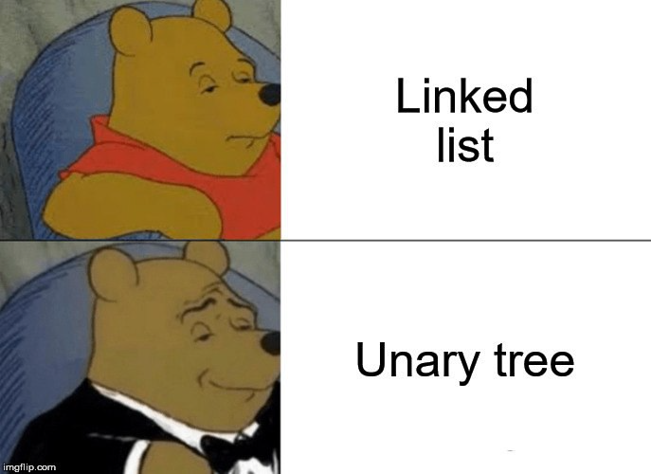
252-0027
Einführung in die Programmierung
Übungen
Woche 11: Vererbung, Loop-Invarianten
Timo Baumberger
Departement Informatik
ETH Zürich

Slide 2

Organisatorisches
Mein Name: Timo Baumberger
Website: timobaumberger.com
Bei Fragen: tbaumberger@student.ethz.ch
Mails bitte mit «[EProg24]» im Betreff
Neue Aufgaben: Dienstag Abend (im Normalfall)
Abgabe der Übungen bis Dienstag Abend (23:59) Folgewoche
Abgabe immer via Git
Lösungen in separatem Projekt auf Git

Slide 3
Programm
Besprechung Bonusaufgabe u09
Vererbung
Casting
Reference Type Narrowing
Reference Type Widening
Primitive Types
instanceof Keyword
Attributwahl / Methodenwahl / this & super
Loop Invariante
Scanner

Slide 4
Bonusaufgabe u09

Slide 5
Aufgabe
Mehrere Ordnungen in unterschiedlichen Mengen
Ordnung im Array
Einfüge-Ordnung unter den Elementen mit der gleichen FileID
Anderes Beispiel für das gleiche Problem: Tische im Restaurant (Array) und Bestellungen des gleichen Gerichts (FileID)

Slide 6
Lösungsidee
Speichere Elemente in zwei unterschiedlichen Mengen
Speichere Elemente an erster freier Position im Array
Speichere Elemente zusätzlich in einer Linked List
Für jede FileID gibt es eine separate Linked List (notwendig?)

Slide 7
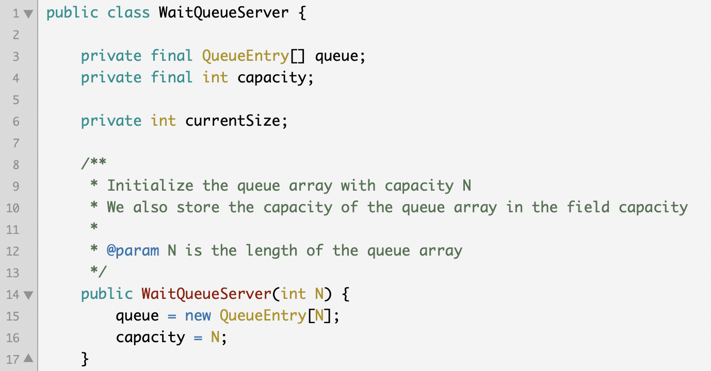

Slide 8
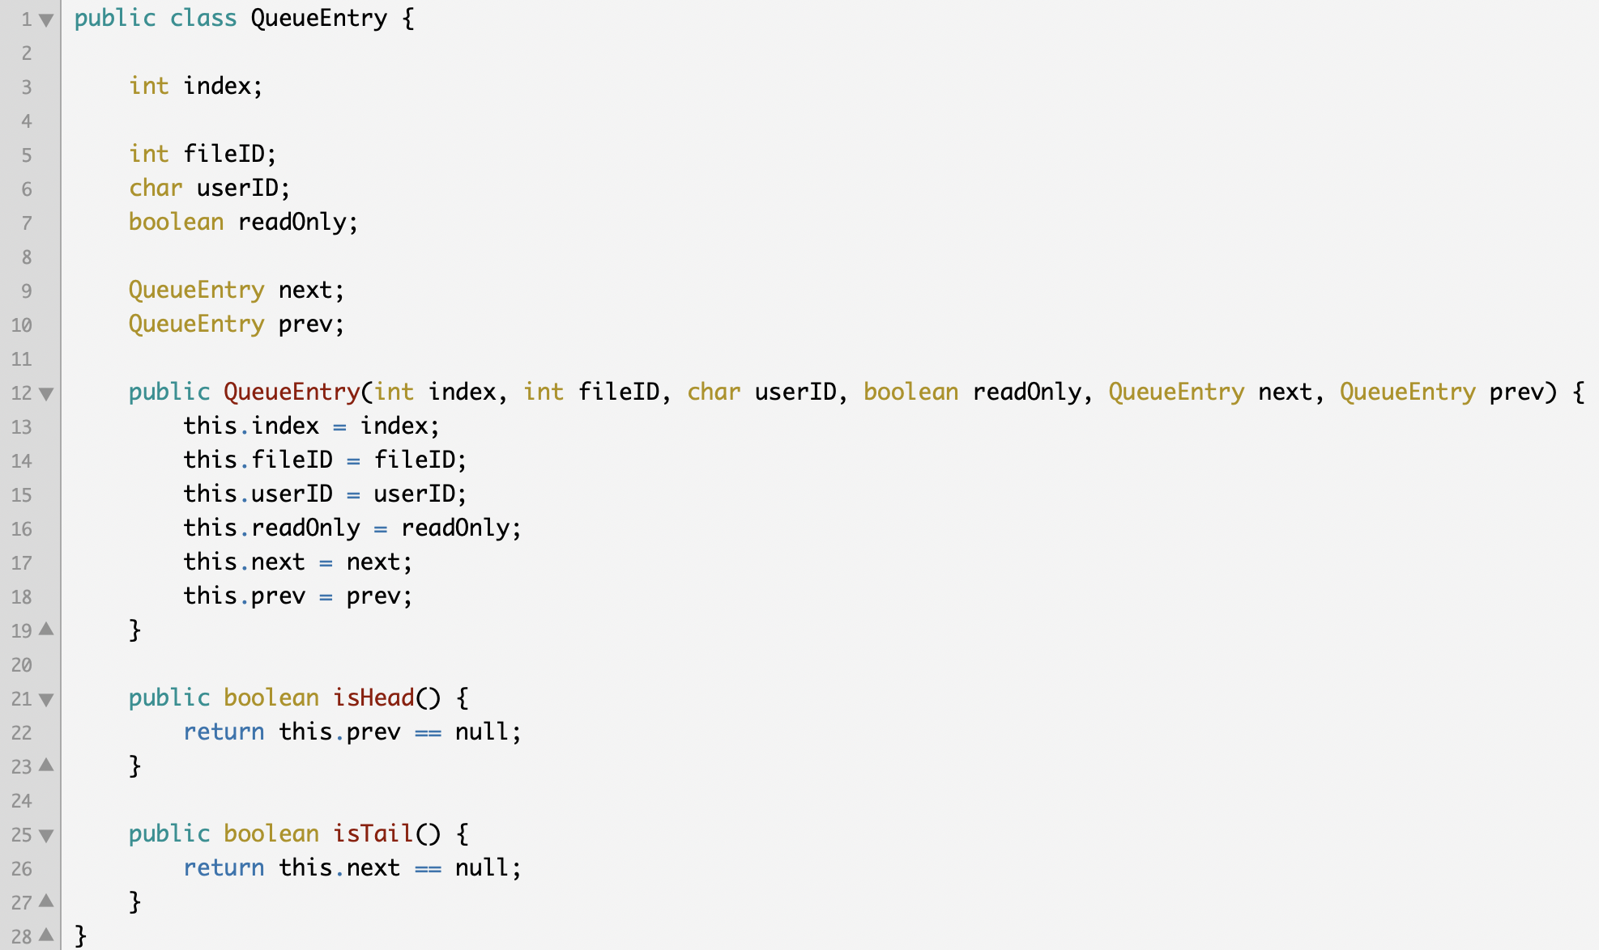

Slide 9
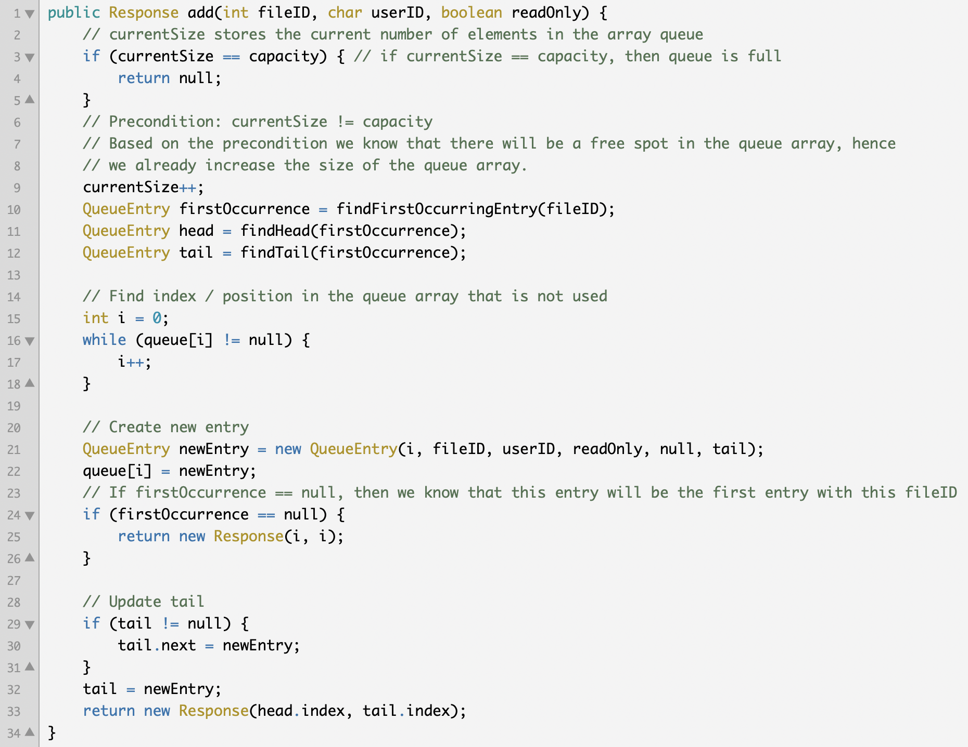

Slide 10
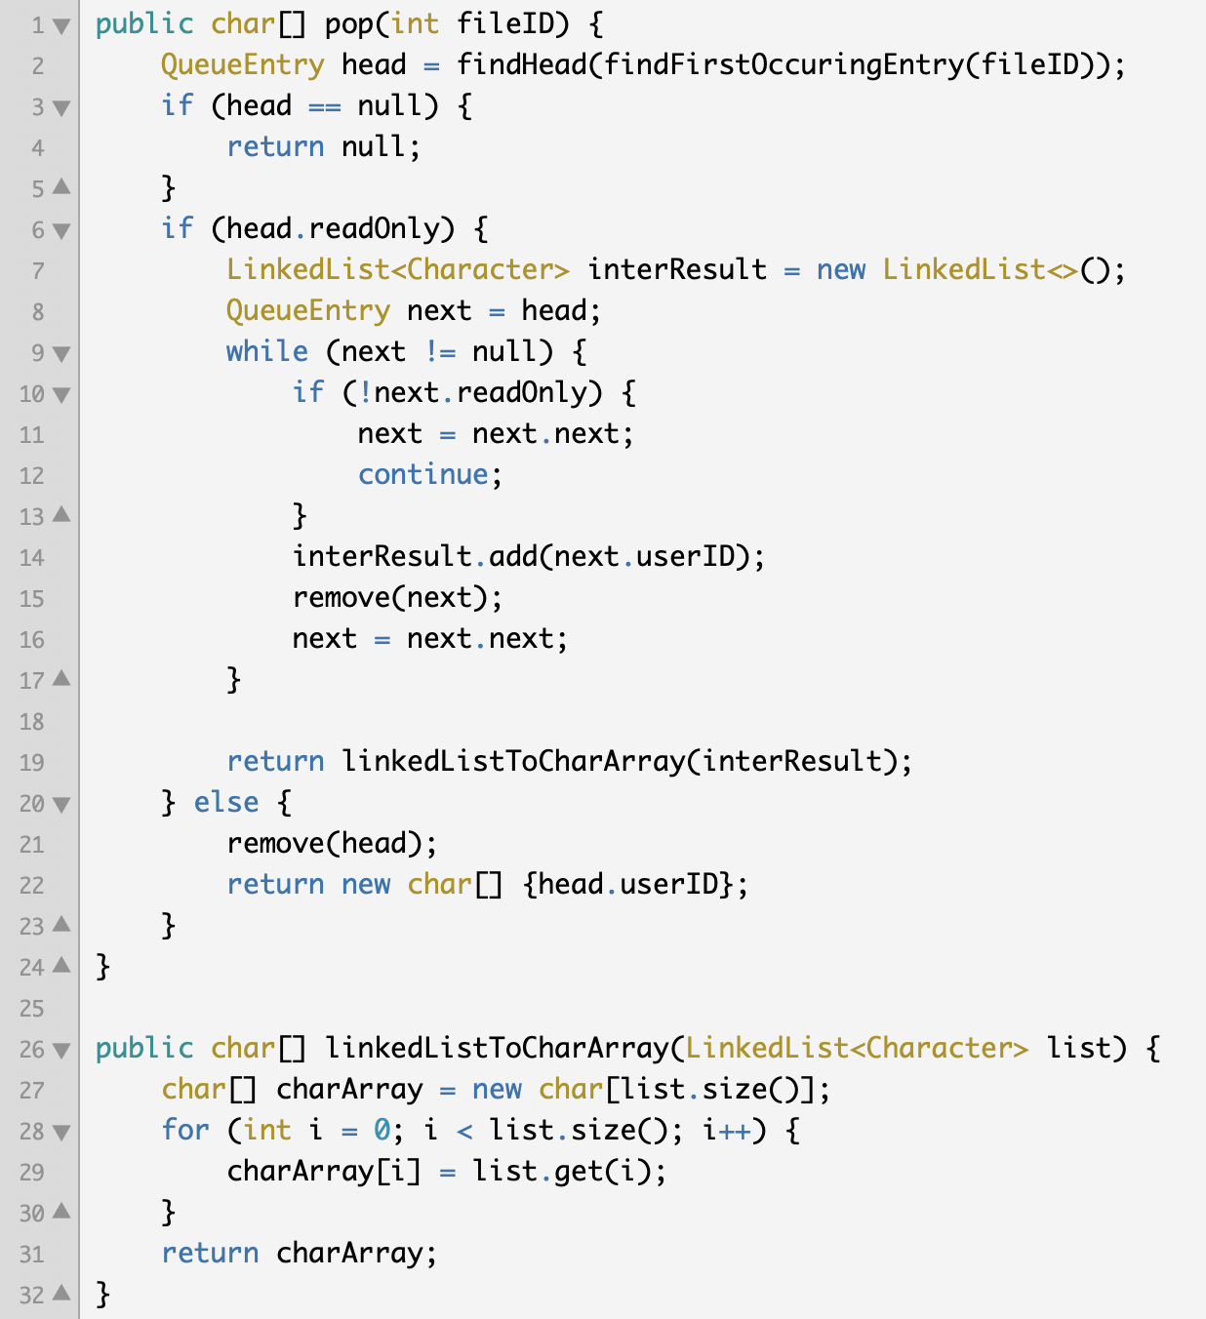
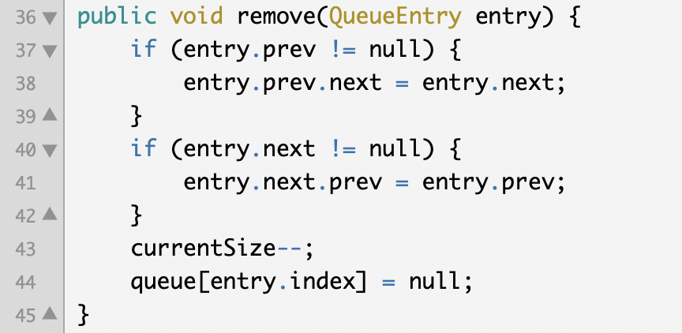

Slide 11
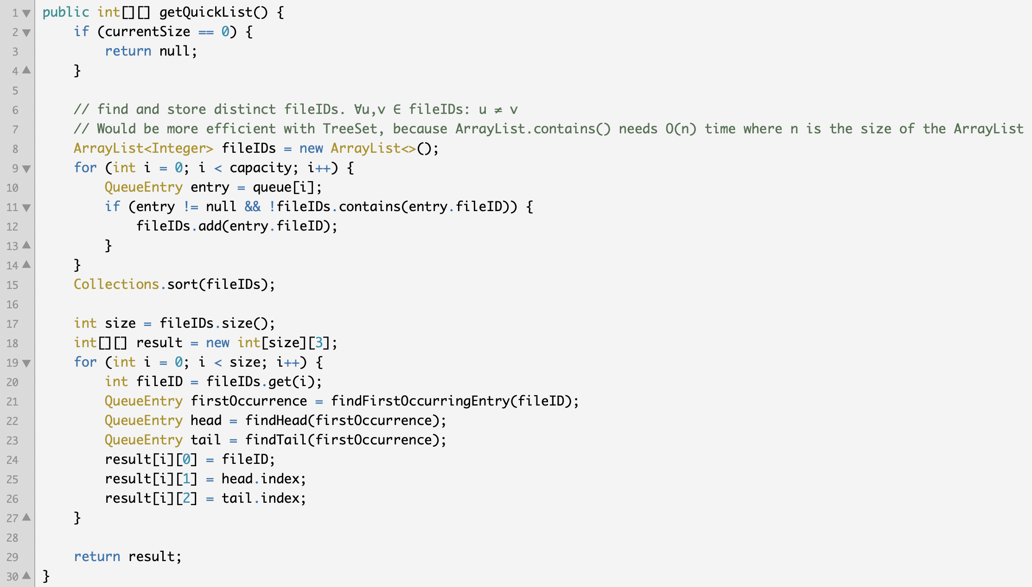

Slide 12
Loop-Invariante
Notes:
Ziel ist es, dass eine Klasse möglichst eigenständig entworfen wird und auf Objektinvarianten (e.g. keine Minutenzahl > 59) aufmerksam gemacht wird

Slide 13
public static int compute(int i) {
// Precondition: i >= 0
int n;
int k;
n = 0;
k = i;
//Loop-Invariante:
While (k != 0) {
n += k % 10;
k = k / 10;
}
//Postcondition: quersumme(i) == n
return n;
} //quersumme(i) gibt die Quersumme von int i zurück (i >= 0)
Loop-Invariante vorgehen:
Code anschauen: was passiert?

Slide 14
public static int compute(int i) {
// Precondition: i >= 0
int n;
int k;
n = 0;
k = i;
//Loop-Invariante:
While (k != 0) {
n += k % 10;
k = k / 10;
}
//Postcondition: quersumme(i) == n
return n;
} //quersumme(i) gibt die Quersumme von int i zurück (i >= 0)
Loop-Invariante vorgehen:
Code anschauen: was passiert?
Initialisierung

Slide 15
public static int compute(int i) {
// Precondition: i >= 0
int n;
int k;
n = 0;
k = i;
//Loop-Invariante:
While (k != 0) {
n += k % 10;
k = k / 10;
}
//Postcondition: quersumme(i) == n
return n;
} //quersumme(i) gibt die Quersumme von int i zurück (i >= 0)
Loop-Invariante vorgehen:
Code anschauen: was passiert?
Initialisierung
Bis k == 0 ist, wird k in jeder Iteration durch 10 dividiert

Slide 16
public static int compute(int i) {
// Precondition: i >= 0
int n;
int k;
n = 0;
k = i;
//Loop-Invariante:
While (k != 0) {
n += k % 10;
k = k / 10;
}
//Postcondition: quersumme(i) == n
return n;
} //quersumme(i) gibt die Quersumme von int i zurück (i >= 0)
Loop-Invariante vorgehen:
Code anschauen: was passiert?
Initialisierung
Bis k == 0 ist, wird k in jeder Iteration durch 10 dividiert
Bsp:
k = 1234
k / 10 = 123

Slide 17
public static int compute(int i) {
// Precondition: i >= 0
int n;
int k;
n = 0;
k = i;
//Loop-Invariante:
While (k != 0) {
n += k % 10;
k = k / 10;
}
//Postcondition: quersumme(i) == n
return n;
} //quersumme(i) gibt die Quersumme von int i zurück (i >= 0)
Loop-Invariante vorgehen:
Code anschauen: was passiert?
Initialisierung
Bis k == 0 ist, wird k in jeder Iteration durch 10 dividiert → immer die letzte Ziffer wird “abgeschnitten”
Bsp:
k = 1234
k / 10 = 123

Slide 18
public static int compute(int i) {
// Precondition: i >= 0
int n;
int k;
n = 0;
k = i;
//Loop-Invariante:
While (k != 0) {
n += k % 10;
k = k / 10;
}
//Postcondition: quersumme(i) == n
return n;
} //quersumme(i) gibt die Quersumme von int i zurück (i >= 0)
Loop-Invariante vorgehen:
Code anschauen: was passiert?
Initialisierung
Bis k == 0 ist, wird k in jeder Iteration durch 10 dividiert → immer die letzte Ziffer wird “abgeschnitten”
In jeder Iteration wird k % 10 zu n addiert

Slide 19
public static int compute(int i) {
// Precondition: i >= 0
int n;
int k;
n = 0;
k = i;
//Loop-Invariante:
While (k != 0) {
n += k % 10;
k = k / 10;
}
//Postcondition: quersumme(i) == n
return n;
} //quersumme(i) gibt die Quersumme von int i zurück (i >= 0)
Loop-Invariante vorgehen:
Code anschauen: was passiert?
Initialisierung
Bis k == 0 ist, wird k in jeder Iteration durch 10 dividiert → immer die letzte Ziffer wird “abgeschnitten”
In jeder Iteration wird k % 10 zu n addiert
Bsp:
k = 1234
k % 10 = 4

Slide 20
public static int compute(int i) {
// Precondition: i >= 0
int n;
int k;
n = 0;
k = i;
//Loop-Invariante:
While (k != 0) {
n += k % 10;
k = k / 10;
}
//Postcondition: quersumme(i) == n
return n;
} //quersumme(i) gibt die Quersumme von int i zurück (i >= 0)
Loop-Invariante vorgehen:
Code anschauen: was passiert?
Initialisierung
Bis k == 0 ist, wird k in jeder Iteration durch 10 dividiert → immer die letzte Ziffer wird “abgeschnitten”
In jeder Iteration wird k % 10 zu n addiert → immer die letzte Ziffer wird dazu addiert
Bsp:
k = 1234
k % 10 = 4

Slide 21
public static int compute(int i) {
// Precondition: i >= 0
int n;
int k;
n = 0;
k = i;
//Loop-Invariante:
While (k != 0) {
n += k % 10;
k = k / 10;
}
//Postcondition: quersumme(i) == n
return n;
} //quersumme(i) gibt die Quersumme von int i zurück (i >= 0)
Loop-Invariante vorgehen:
Code anschauen: was passiert?
Initialisierung
Bis k == 0 ist, wird k in jeder Iteration durch 10 dividiert → immer die letzte Ziffer wird “abgeschnitten”
In jeder Iteration wird k % 10 zu n addiert → immer die letzte Ziffer wird dazu addiert
=> n == alle Ziffern von i zusammen addiert

Slide 22
public static int compute(int i) {
// Precondition: i >= 0
int n;
int k;
n = 0;
k = i;
//Loop-Invariante:
While (k != 0) {
n += k % 10;
k = k / 10;
}
//Postcondition: quersumme(i) == n
return n;
} //quersumme(i) gibt die Quersumme von int i zurück (i >= 0)
Loop-Invariante vorgehen:
Code anschauen: was passiert?
Initialisierung
Bis k == 0 ist, wird k in jeder Iteration durch 10 dividiert → immer die letzte Ziffer wird “abgeschnitten”
In jeder Iteration wird k % 10 zu n addiert → immer die letzte Ziffer wird dazu addiert
=> n == alle Ziffern von i zusammen addiert.
das ist die Quersumme von i

Slide 23
public static int compute(int i) {
// Precondition: i >= 0
int n;
int k;
n = 0;
k = i;
//Loop-Invariante:
While (k != 0) {
n += k % 10;
k = k / 10;
}
//Postcondition: quersumme(i) == n
return n;
} //quersumme(i) gibt die Quersumme von int i zurück (i >= 0)
Loop-Invariante vorgehen:
Code anschauen: was passiert?
Initialisierung
Bis k == 0 ist, wird k in jeder Iteration durch 10 dividiert → immer die letzte Ziffer wird “abgeschnitten”
In jeder Iteration wird k % 10 zu n addiert → immer die letzte Ziffer wird dazu addiert
=> n == alle Ziffern von i zusammen addiert.
das ist die Quersumme von I
Postcondition anschauen

Slide 24
public static int compute(int i) {
// Precondition: i >= 0
int n;
int k;
n = 0;
k = i;
//Loop-Invariante:
While (k != 0) {
n += k % 10;
k = k / 10;
}
//Postcondition: quersumme(i) == n
return n;
} //quersumme(i) gibt die Quersumme von int i zurück (i >= 0)
Loop-Invariante vorgehen:
Code anschauen: was passiert?
Initialisierung
Bis k == 0 ist, wird k in jeder Iteration durch 10 dividiert → immer die letzte Ziffer wird “abgeschnitten”
In jeder Iteration wird k % 10 zu n addiert → immer die letzte Ziffer wird dazu addiert
=> n == alle Ziffern von i zusammen addiert.
das ist die Quersumme von I
Postcondition anschauen
Unsere Vermutung war also richtig: die Quersumme von i wird berechnet

Slide 25
public static int compute(int i) {
// Precondition: i >= 0
int n;
int k;
n = 0;
k = i;
//Loop-Invariante:
While (k != 0) {
n += k % 10;
k = k / 10;
}
//Postcondition: quersumme(i) == n
return n;
} //quersumme(i) gibt die Quersumme von int i zurück (i >= 0)
Loop-Invariante vorgehen (Fortsetzung):
Am Schluss wollen wir auf die Postcondition kommen. Aber quersumme(i) == n stimmt am Anfang im Allgemeinen definitiv nicht
quersumme(i) != 0

Slide 26
public static int compute(int i) {
// Precondition: i >= 0
int n;
int k;
n = 0;
k = i;
//Loop-Invariante:
While (k != 0) {
n += k % 10;
k = k / 10;
}
//Postcondition: quersumme(i) == n
return n;
} //quersumme(i) gibt die Quersumme von int i zurück (i >= 0)
Loop-Invariante vorgehen (Fortsetzung):
Am Schluss wollen wir auf die Postcondition kommen. Aber quersumme(i) == n stimmt am Anfang im Allgemeinen definitiv nicht
quersumme(i) != 0
k und n werden während dem Loop verändert, also müssen diese irgendwie in der Invariante vorkommen

Slide 27
public static int compute(int i) {
// Precondition: i >= 0
int n;
int k;
n = 0;
k = i;
//Loop-Invariante:
While (k != 0) {
n += k % 10;
k = k / 10;
}
//Postcondition: quersumme(i) == n
return n;
} //quersumme(i) gibt die Quersumme von int i zurück (i >= 0)
Loop-Invariante vorgehen (Fortsetzung):
Am Schluss wollen wir auf die Postcondition kommen. Aber quersumme(i) == n stimmt am Anfang im Allgemeinen definitiv nicht
quersumme(i) != 0
k und n werden während dem Loop verändert, also müssen diese irgendwie in der Invariante vorkommen
Versuch 1: quersumme(k) == n

Slide 28
public static int compute(int i) {
// Precondition: i >= 0
int n;
int k;
n = 0;
k = i;
//Loop-Invariante:
While (k != 0) {
n += k % 10;
k = k / 10;
}
//Postcondition: quersumme(i) == n
return n;
} //quersumme(i) gibt die Quersumme von int i zurück (i >= 0)
Loop-Invariante vorgehen (Fortsetzung):
Am Schluss wollen wir auf die Postcondition kommen. Aber quersumme(i) == n stimmt am Anfang im Allgemeinen definitiv nicht
quersumme(i) != 0
k und n werden während dem Loop verändert, also müssen diese irgendwie in der Invariante vorkommen
Versuch 1: quersumme(k) == n
Prüfen:
Anfangs: quersumme(i) == 0

Slide 29
public static int compute(int i) {
// Precondition: i >= 0
int n;
int k;
n = 0;
k = i;
//Loop-Invariante:
While (k != 0) {
n += k % 10;
k = k / 10;
}
//Postcondition: quersumme(i) == n
return n;
} //quersumme(i) gibt die Quersumme von int i zurück (i >= 0)
Loop-Invariante vorgehen (Fortsetzung):
Am Schluss wollen wir auf die Postcondition kommen. Aber quersumme(i) == n stimmt am Anfang im Allgemeinen definitiv nicht
quersumme(i) != 0
k und n werden während dem Loop verändert, also müssen diese irgendwie in der Invariante vorkommen
Versuch 1: quersumme(k) == n
Prüfen:
Anfangs: quersumme(i) == 0
Wir haben links also quersumme(i) “zu viel”

Slide 30
public static int compute(int i) {
// Precondition: i >= 0
int n;
int k;
n = 0;
k = i;
//Loop-Invariante:
While (k != 0) {
n += k % 10;
k = k / 10;
}
//Postcondition: quersumme(i) == n
return n;
} //quersumme(i) gibt die Quersumme von int i zurück (i >= 0)
Loop-Invariante vorgehen (Fortsetzung):
Am Schluss wollen wir auf die Postcondition kommen. Aber quersumme(i) == n stimmt am Anfang im Allgemeinen definitiv nicht
quersumme(i) != 0
k und n werden während dem Loop verändert, also müssen diese irgendwie in der Invariante vorkommen
Versuch 1: quersumme(k) == n
Prüfen:
Anfangs: quersumme(i) == 0
Wir haben links also quersumme(i) “zu viel”
Versuch 2: quersumme(k) - quersumme(i) == n

Slide 31
public static int compute(int i) {
// Precondition: i >= 0
int n;
int k;
n = 0;
k = i;
//Loop-Invariante:
While (k != 0) {
n += k % 10;
k = k / 10;
}
//Postcondition: quersumme(i) == n
return n;
} //quersumme(i) gibt die Quersumme von int i zurück (i >= 0)
Loop-Invariante vorgehen (Fortsetzung):
Am Schluss wollen wir auf die Postcondition kommen. Aber quersumme(i) == n stimmt am Anfang im Allgemeinen definitiv nicht
quersumme(i) != 0
k und n werden während dem Loop verändert, also müssen diese irgendwie in der Invariante vorkommen
Versuch 1: quersumme(k) == n
Prüfen:
Anfangs: quersumme(i) == 0
Wir haben links also quersumme(i) “zu viel”
Versuch 2: quersumme(k) - quersumme(i) == n
Prüfen:
Anfangs: quersumme(i) – quersumme(i) == 0

Slide 32
public static int compute(int i) {
// Precondition: i >= 0
int n;
int k;
n = 0;
k = i;
//Loop-Invariante:
While (k != 0) {
n += k % 10;
k = k / 10;
}
//Postcondition: quersumme(i) == n
return n;
} //quersumme(i) gibt die Quersumme von int i zurück (i >= 0)
Loop-Invariante vorgehen (Fortsetzung):
Am Schluss wollen wir auf die Postcondition kommen. Aber quersumme(i) == n stimmt am Anfang im Allgemeinen definitiv nicht
quersumme(i) != 0
k und n werden während dem Loop verändert, also müssen diese irgendwie in der Invariante vorkommen
Versuch 1: quersumme(k) == n
Prüfen:
Anfangs: quersumme(i) == 0
Wir haben links also quersumme(i) “zu viel”
Versuch 2: quersumme(k) - quersumme(i) == n
Prüfen:
Anfangs: quersumme(i) – quersumme(i) == 0
Ende: quersumme(0) – quersumme(i) == quersumme(i)

Slide 33
public static int compute(int i) {
// Precondition: i >= 0
int n;
int k;
n = 0;
k = i;
//Loop-Invariante:
While (k != 0) {
n += k % 10;
k = k / 10;
}
//Postcondition: quersumme(i) == n
return n;
} //quersumme(i) gibt die Quersumme von int i zurück (i >= 0)
Loop-Invariante vorgehen (Fortsetzung):
Am Schluss wollen wir auf die Postcondition kommen. Aber quersumme(i) == n stimmt am Anfang im Allgemeinen definitiv nicht
quersumme(i) != 0
k und n werden während dem Loop verändert, also müssen diese irgendwie in der Invariante vorkommen
Versuch 1: quersumme(k) == n
Prüfen:
Anfangs: quersumme(i) == 0
Wir haben links also quersumme(i) “zu viel”
Versuch 2: quersumme(k) - quersumme(i) == n
Prüfen:
Anfangs: quersumme(i) – quersumme(i) == 0
Ende: quersumme(0) – quersumme(i) == quersumme(i)
Das Vorzeichen stimmt nicht

Slide 34
public static int compute(int i) {
// Precondition: i >= 0
int n;
int k;
n = 0;
k = i;
//Loop-Invariante:
While (k != 0) {
n += k % 10;
k = k / 10;
}
//Postcondition: quersumme(i) == n
return n;
} //quersumme(i) gibt die Quersumme von int i zurück (i >= 0)
Loop-Invariante vorgehen (Fortsetzung):
Versuch 3: quersumme(i) – quersumme(k) == n

Slide 35
public static int compute(int i) {
// Precondition: i >= 0
int n;
int k;
n = 0;
k = i;
//Loop-Invariante:
While (k != 0) {
n += k % 10;
k = k / 10;
}
//Postcondition: quersumme(i) == n
return n;
} //quersumme(i) gibt die Quersumme von int i zurück (i >= 0)
Loop-Invariante vorgehen (Fortsetzung):
Versuch 3: quersumme(i) – quersumme(k) == n
Prüfen:
Anfangs: quersumme(i) – quersumme(i) == 0

Slide 36
public static int compute(int i) {
// Precondition: i >= 0
int n;
int k;
n = 0;
k = i;
//Loop-Invariante:
While (k != 0) {
n += k % 10;
k = k / 10;
}
//Postcondition: quersumme(i) == n
return n;
} //quersumme(i) gibt die Quersumme von int i zurück (i >= 0)
Loop-Invariante vorgehen (Fortsetzung):
Versuch 3: quersumme(i) – quersumme(k) == n
Prüfen:
Anfangs: quersumme(i) – quersumme(i) == 0
Nach jeder Iteration:
quersumme(i) – quersumme(k/10) == n + k%10
“k ohne letzte Ziffer” ”letzte Ziffer von k”

Slide 37
public static int compute(int i) {
// Precondition: i >= 0
int n;
int k;
n = 0;
k = i;
//Loop-Invariante:
While (k != 0) {
n += k % 10;
k = k / 10;
}
//Postcondition: quersumme(i) == n
return n;
} //quersumme(i) gibt die Quersumme von int i zurück (i >= 0)
Loop-Invariante vorgehen (Fortsetzung):
Versuch 3: quersumme(i) – quersumme(k) == n
Prüfen:
Anfangs: quersumme(i) – quersumme(i) == 0
Nach jeder Iteration:
quersumme(i) – quersumme(k/10) == n + k%10
“k ohne letzte Ziffer” ”letzte Ziffer von k”
Ende: quersumme(i) – quersumme(0) == quersumme(i)
Korrekt !!

Slide 38
public static int compute(int i) {
// Precondition: i >= 0
int n;
int k;
n = 0;
k = i;
//Loop-Invariante:
While (k != 0) {
n += k % 10;
k = k / 10;
}
//Postcondition: quersumme(i) == n
return n;
} //quersumme(i) gibt die Quersumme von int i zurück (i >= 0)
Loop-Invariante vorgehen (Fortsetzung):
Inv: quersumme(i) – quersumme(k) == n
Es fehlt noch etwas!

Slide 39
public static int compute(int i) {
// Precondition: i >= 0
int n;
int k;
n = 0;
k = i;
//Loop-Invariante:
While (k != 0) {
n += k % 10;
k = k / 10;
}
//Postcondition: quersumme(i) == n
return n;
} //quersumme(i) gibt die Quersumme von int i zurück (i >= 0)
Loop-Invariante vorgehen (Fortsetzung):
Inv: quersumme(i) – quersumme(k) == n
Es fehlt noch etwas!
Der Parameter von quersumme() muss positiv sein:
i >= 0 && k >= 0
(ein Hint, um darauf zu kommen, kann uns die Precondition geben)

Slide 40
public static int compute(int i) {
// Precondition: i >= 0
int n;
int k;
n = 0;
k = i;
//Loop-Invariante:
While (k != 0) {
n += k % 10;
k = k / 10;
}
//Postcondition: quersumme(i) == n
return n;
} //quersumme(i) gibt die Quersumme von int i zurück (i >= 0)
Loop-Invariante vorgehen (Fortsetzung):
Inv: quersumme(i) – quersumme(k) == n
Es fehlt noch etwas!
Der Parameter von quersumme muss positiv sein:
i >= 0 && k >= 0
(ein Hint, um darauf zu kommen, kann uns die Precondition geben)
Fertige Invariante:
quersumme(i) – quersumme(k) == n && i >= 0 && k >= 0

Slide 41
Vererbung / Inheritance

Slide 42
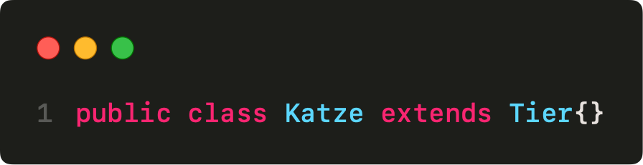
Extends-Schlüsselwort
extends spezifiziert, dass eine Klasse von einer anderen erbt
Wir nennen die erbende Klasse im Folgenden Subklasse…
und die vererbende Klasse Superklasse
Tier
Katze

Slide 43
Tier
Katze <: Tier
Tiger <: Katze
Tiger <: Tier
<: ist ein POSET
Reflexive
Antisymmetric
Transitive
Katze
Hund
Äquivalente Aussage:
Es gibt gerrichteten Pfad
von A nach B oder A = B
Löwe
Tiger
Husky

Slide 44
Vererbungshierarchie
Tier
Die Pfeile sind eine “ist ein” - Beziehung
Ein Hund ist ein Tier.
Nicht alle Tiere sind ein Hund.
Hund
Ein Husky ist ein Tier und ein Hund.
Husky

Slide 45
Objekt vs Referenz
Tier
new Tier()
Das sind Objekte.
Objekte ändern nie ihren Typ.
Katze
Hund
new Hund()
Ein Husky-Objekt ist und bleibt ein Husky-Objekt.
Ein Katzen-Objekt kann kein Löwen-Objekt werden.
Löwe
Tiger
Husky
new Husky()

Slide 46
Objekt vs Referenz
Tier
Das sind Variablen.
Tier t = new Tier()
Variablen enthalten Referenzen oder Werte.
Katze
Hund
Tier hd = new Hund()
Die Referenz in einer Variable kann sich durch Zuweisung mit = ändern.
Löwe
Tiger
Husky
Husky hy = new Husky()

Slide 47
Objekt vs Referenz
Das ist der Typ der Variable.
Tier
Tier t = new Tier()
Der Typ der Variable kann sich dynamisch verändern.
Katze
Hund
Tier hd = new Hund()
Eine Variable vom Typ Tier kann eine Referenz auf ein Objekt vom Typ Hund enthalten.
Löwe
Tiger
Husky
Husky hy = new Husky()

Slide 48
Objekt vs Referenz
Tier
Hund
Im Code
Tier hd = new Hund()
Tier hd
new Hund()
Husky
Was dies macht.

Slide 49
Objekt vs Referenz
Tier hd
Tier
Hund
Tier hd
Husky

Slide 50
Objekt vs Referenz
Tier hd new Hund();
Tier
Hund
Tier hd
new Hund()
Husky

Slide 51
Objekt vs Referenz
Tier hd = new Hund();
Tier
Hund
Tier hd
new Hund()
Husky

Slide 52
Objekt vs Referenz
Tier hd = new Hund();
Tier hd2 = new Hund();
Tier
Hund
Tier hd
new Hund()
Tier hd2
new Hund()
Husky

Slide 53
Objekt vs Referenz
Tier hd = new Hund();
Tier hd2 = new Hund();
Tier
Hund
Tier hd
new Hund()
Tier hd2
new Hund()
Husky

Slide 54
Objekt vs Referenz
Tier hd = new Hund();
Tier hd2 = new Hund();
hd = hd2;
Tier
Hund
Tier hd
new Hund()
Tier hd2
new Hund()
Husky

Slide 55
Objekt vs Referenz
Tier hd = new Hund();
Tier hd2 = new Hund();
hd = hd2;
Tier
Hund
Tier hd
new Hund()
Tier hd2
new Hund()
Husky

Slide 56
Objekt vs Referenz
Tier hd = new Hund();
Tier hd2 = new Hund();
hd = hd2;
Tier hy = new Husky();
Tier
Hund
Tier hd
new Hund()
Tier hd2
new Hund()
Husky

Slide 57
Objekt vs Referenz
Tier hd = new Hund();
Tier hd2 = new Hund();
hd = hd2;
Tier hy = new Husky();
Tier
Hund
Tier hd
new Hund()
Tier hd2
new Hund()
Husky
Tier hy
new Husky()

Slide 58
Objekt vs Referenz
Tier hd = new Hund();
Tier hd2 = new Hund();
hd = hd2;
Tier hy = new Husky();
hd2 = hy;
Tier
Hund
Tier hd
new Hund()
Tier hd2
new Hund()
Husky
Tier hy
new Husky()

Slide 59
Objekt vs Referenz
Tier hd = new Hund();
Tier hd2 = new Hund();
hd = hd2;
Tier hy = new Husky();
hd2 = hy;
Tier
Die Objekte bleiben unverändert!
Hund
Tier hd
new Hund()
Tier hd2
new Hund()
Husky
Tier hy
new Husky()

Slide 60
Objekt vs Referenz
Tier hd = new Hund();
Tier hd2 = new Hund();
hd = hd2;
Tier hy = new Husky();
hd2 = hy;
Tier
Die Variable bleibt vom Typ Tier.
Hund
Tier hd
new Hund()
Tier hd2
new Hund()
Husky
Tier hy
new Husky()

Slide 61
Objekt vs Referenz
Tier hd = new Hund();
Tier hd2 = new Hund();
hd = hd2;
Tier hy = new Husky();
hd2 = hy;
Tier
Die Referenzen in den Variablen verändern sich!
Hund
Tier hd
new Hund()
Tier hd2
new Hund()
Husky
Tier hy
new Husky()

Slide 62
Objekt vs Referenz
Tier
Wie unterscheiden wir zwischen:
Typ der Variable (static Type)
Typ des Objekts auf welches die Referenz in der Variable zeigt? (dynamic Type)
Hund
Tier hd = new Husky()
Husky

Slide 63
Objekt vs Referenz
Tier
Wie unterscheiden wir zwischen:
Typ der Variable
Typ des Objekts auf welches die Referenz in der Variable zeigt?
Hund
Tier hd = new Husky();
Husky
hd = new Hund();
hd = new Tier();

Slide 64
Objekt vs Referenz
Tier
Wie unterscheiden wir zwischen:
Typ der Variable (Statischer Typ)
Typ des Objekts auf welches die Referenz in der Variable zeigt?
Hund
Tier hd = new Husky()
Husky

Slide 65
Objekt vs Referenz
Tier
Wie unterscheiden wir zwischen:
Typ der Variable (Statischer Typ)
Typ des Objekts auf welches die Referenz in der Variable zeigt? (Dynamischer Typ)
Hund
Tier hd = new Husky()
Husky

Slide 66
Misconception: Objekte
Tier
Katze
Hund
Ein Objekt der Subklasse ist immer auch vom Typ der Superklasse. (ist-ein Beziehung)
Löwe
Tiger
Husky

Slide 67
Misconception: Objekte
Tier
Katze
Hund
Ein Objekt der Superklasse ist nie vom Typ der Subklasse.
Löwe
Tiger
Husky

Slide 68

Was wirklich passiert
Tier
Eine Variable vom Typ der Superklasse kann immer eine Referenz auf ein Objekt der Subklasse enthalten.
Katze
Hund
Tier hd = new Husky()
Löwe
Tiger
Husky

Slide 69


Was wirklich passiert
Tier
Ein Variable vom Typ der Subklasse kann nie auf ein Objekt der Superklasse verweisen.
Katze
Hund
Husky hd = new Tier()
Löwe
Tiger
Husky

Slide 70
Verdeutlicht – Was für Typen akzeptiert eine Variable?
Tier
Katze
Hund
Löwe
Tiger
Husky
Statischer Typ
Möglicher Dynamischer Typ

Slide 71
Verdeutlicht – Was für Typen akzeptiert eine Variable?
Tier
Funktionieren diese Zuweisungen?
Tier hd = new Husky()
Katze
Hund
Tier k1 = new Katze()
Tier t1 = new Tiger()
Löwe
Tiger
Husky
Statischer Typ
Möglicher Dynamischer Typ

Slide 72
Verdeutlicht – Was für Typen akzeptiert eine Variable?
Tier
Katze
Hund
Löwe
Tiger
Husky
Statischer Typ
Möglicher Dynamischer Typ

Slide 73


Verdeutlicht – Was für Typen akzeptiert eine Variable?
Tier
Funktionieren diese Zuweisungen?
Katze k1 = new Katze()
Katze
Hund
Tier t1 = new Tiger()
Katze k3 = t1
Löwe
Tiger
Husky
Statischer Typ
Möglicher Dynamischer Typ

Slide 74

Verdeutlicht – Was für Typen akzeptiert eine Variable?
Tier
Warum ist das problematisch?
Tier t1 = new Tiger()
Katze
Hund
Katze k3 = t1
Was sieht der Compiler?
Katze = Tier
Löwe
Tiger
Husky
Statischer Typ
Möglicher Dynamischer Typ

Slide 75
Verdeutlicht – Was für Typen akzeptiert eine Variable?
Warum ist das problematisch?
Tier t1 = new Tiger()
Katze k3 = t1
Was sieht der Compiler?
Katze = Tier
Die Zuweisung ist unsicher, da der Compiler keine Garantie hat, dass der dynamische Typ von t1 mit dem Typ Katze kompatibel ist. Intuitiv: Nicht jedes Tier ist eine Katze.

Slide 76


Verdeutlicht – Was für Typen akzeptiert eine Variable?
Warum ist das problematisch?
Tier t1 = new Tiger()
Katze k3 = t1
Was sieht der Compiler?
Katze = Tier
Aber wir probieren doch nur einen Tiger (subklasse der Katze) in k3 zu speichern…
Wir müssen dem Compiler garantieren können, dass er hier immer eine Subklasse von Katze bekommt, damit die Zuweisung legal ist.

Slide 77
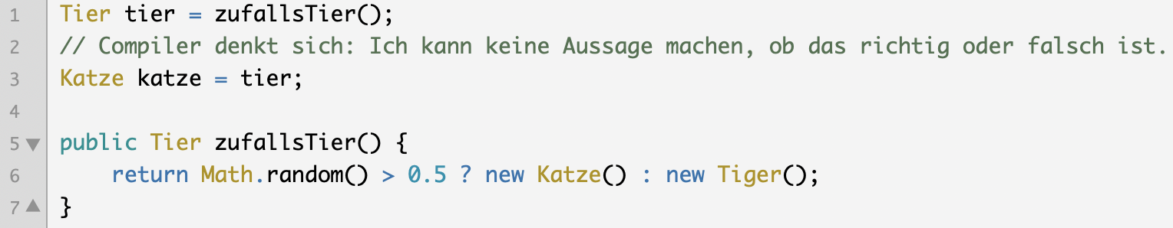
Intuition

Slide 78
Casting

Slide 79
Casting
Hund h1;
Tier
Katze
Hund
Hund h1
Löwe
Tiger
Husky

Slide 80
Casting
Hund h1;
Tier
Tier h2
Tier h2 = new Hund();
Katze
Hund
Hund h1
new Hund()
Löwe
Tiger
Husky

Slide 81
Casting
Hund h1;
Tier
Tier h2
Tier h2 = new Hund();
h1 = h2;
Katze
Hund
Hund h1
new Hund()
Löwe
Tiger
Husky

Slide 82
Casting
Hund h1;
Tier
Tier h2
Tier h2 = new Hund();
h1 = h2;
Katze
Hund
Hund h1
new Hund()
Löwe
Tiger
Husky

Slide 83
Casting
Hund h1;
Tier
Tier h2
Tier h2 = new Hund();
h1 = h2;
Katze
Hund
Hund h1
new Hund()
Exception in thread "main" java.lang.Error: Unresolved compilation problem:
Type mismatch: cannot convert from Tier to Hund
Löwe
Tiger
Husky
Wieso geht das nicht?

Slide 84
Casting
Hund h1;
Tier
Tier h2
Tier h2 = new Hund();
h1 = h2;
Hund
Wieso geht das nicht?
Hund h1
new Hund()
Von wo wissen wir, dass h2 eine Referenz auf ein Objekt vom Typ Hund enthält?
Husky
Wir kennen den dynamischen Typ…

Slide 85
Casting
void methode1(Tier h2) {
Hund h1;
h1 = h2;
}
Tier
Tier h2
?
Hund
Hund h1
new Hund()
Hier kennen wir den dynamischen Typ nicht…
Husky

Slide 86
Casting
void methode1(Tier h2) {
Hund h1;
h1 = h2;
}
Tier
Tier h2
Hund
Hund h1
new Hund()
Wenn wir methode1 nur aufrufen, wenn h2 eine Referenz auf ein Objekt vom Typ Hund enthält, dann würde eigentlich h1 = h2 immer gehen!
Husky

Slide 87
Casting
void methode1(Tier h2) {
Hund h1;
h1 = (Hund) h2;
}
Tier
Tier h2
Hund
Hund h1
new Hund()
Wenn wir methode1 nur aufrufen, wenn h2 eine Referenz auf ein Objekt vom Typ Hund enthält, dann würde eigentlich h1 = h2 immer gehen!
Husky
Ein Cast ist ein Versprechen an den Compiler, dass dies der Fall ist.

Slide 88

Casting
void methode1(Tier h2) {
Hund h1;
h1 = (Hund) h2;
}
void methode2() {
Tier t = new Hund();
methode1(t);
}
Tier
Tier h2
Tier t
Hund
Hund h1
new Hund()
Geht das?
Husky
Diese Garantie, die Einschränkung auf einen typen weiter unten im Baum nennt man einen Downcast (oder Narrowing).

Slide 89
Casting
void methode1(Tier h2) {
Hund h1;
h1 = (Hund) h2;
}
void methode2() {
Tier t = new Tier();
methode1(t);
}
Tier
Tier h2
Tier t
new Tier()
Hund
Hund h1
Husky
Geht das?

Slide 90


Casting
void methode1(Tier h2) {
Hund h1;
h1 = (Hund) h2;
}
void methode2() {
Tier t = new Tier();
methode1(t);
}
Tier
Tier h2
Tier t
new Tier()
Hund
Hund h1
Husky
Geht das?
Exception in thread "main" java.lang.ClassCastException: class Tier cannot be cast to class Hund

Slide 91
Casting: Laufzeitfehler vs Compiler Fehler
Tier
Hund h = (Hund) new Scanner();
Exception in thread "main" java.lang.Error: Unresolved compilation problem:
Type mismatch: cannot convert from Tier to Hund
Hund
Compiler-Fehler: Die Typen sind nie kompatibel.
Husky

Slide 92
Casting: Laufzeitfehler vs Compiler Fehler
Tier
Tier t = new Tier();
Hund h = (Hund) t;
Exception in thread "main" java.lang.ClassCastException: class Tier cannot be cast to class Hund
Hund
Laufzeitfehler: Die Typen sind zwar nie kompatibel, aber das Versprechen (der Cast) an den Compiler lässt das Programm kompilieren.
Beim Ausführen gibt es einen Laufzeitfehler.
Denkt an Intuition von vorher
Husky

Slide 93

Casting: Laufzeitfehler vs Compiler Fehler
Tier
Tier k = new Katze();
Tier h = new Hund();
h = k;
Katze
Hund
Geht das?

Slide 94


Casting: Laufzeitfehler vs Compiler Fehler
Tier
Tier k = new Katze();
Hund h = new Hund();
h = k;
Katze
Hund
Geht das?
Exception in thread "main" java.lang.Error: Unresolved compilation problem:
Type mismatch: cannot convert from Tier to Hund

Slide 95
“Formale” Intuition
https://docs.oracle.com/javase/specs/jls/se10/html/jls-5.html#jls-5.1.5
Wir nehmen an: A <: B und weder A <: C noch C <: A
Statement | Compile Error / Runtime Exception
B b = new A() | Nein / Nein
A a = (A) new B() | Nein / Ja (Grund: Incompatible Types)
A a = new B() | Ja / - (Grund: Cast / Versprechen an Compiler notwendig)
C c = (C) new A(); | Ja / - (Grund: Inconvertible Types)
A a = (A) new C(); | Ja / -
Wir nehmen nun an dass zur Variable a mit statischem Type A einer Variable b mit statischem Type B zu-
gewiesen wird. Muss ein Cast gemacht werden?
Falls B <: A (nie, weil das Objekt (Objekt ist Instanz von Reference Type C) in b immer Subtype von B ist)
Falls A <: B und A != B (immer, Cast zu A muss gemacht werden, kann aber zu ClassCastException führen)
Weder A <: B noch B <: A (nie, führt aber immer zu Compile Error)

Slide 96
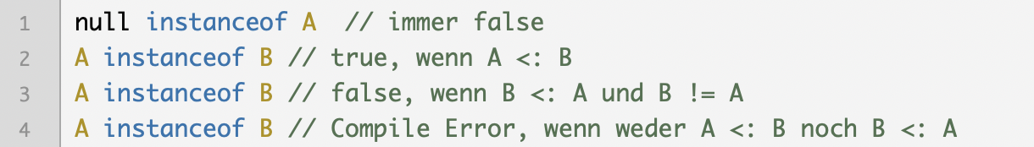
ClassCastException vermeiden
Rettung: instanceof Keyword
B muss ein Reference Type sein
A muss ein Objekt von einem Reference Type sein (keine Primitives)
Compile Error genau dann, wenn B b = (B) A; zu einem Compile Error
führen würde

Slide 97
Attributwahl

Slide 98
Attribute:
Tier
Regel: Attribute werden an Hand vom statischen Typ ausgewählt.
int x =1
Hund
int x = 2
Husky
int x = 3

Slide 99
Attribute:
Tier
Regel: Attribute werden an Hand vom statischen Typ ausgewählt.
int x =1
Hund
Tier t = new Tier();
System.out.println(t.x);
int x = 2
Husky
int x = 3

Slide 100
Attribute:
Tier
Regel: Attribute werden an Hand vom statischen Typ ausgewählt.
int x =1
Hund
Tier t = new Tier();
System.out.println(t.x);
int x = 2
Resultat: 1
Husky
int x = 3

Slide 101
Attribute:
Tier
Regel: Attribute werden an Hand vom statischen Typ ausgewählt.
int x =1
Hund
Tier t = new Hund();
System.out.println(t.x);
int x = 2
Resultat: 1
Husky
int x = 3

Slide 102
Attribute:
Tier
Regel: Attribute werden an Hand vom statischen Typ ausgewählt.
int x =1
Hund
Tier t = new Husky();
System.out.println(t.x);
int x = 2
Resultat: 1
Husky
int x = 3

Slide 103
Attribute:
Tier
Regel: Attribute werden an Hand vom statischen Typ ausgewählt.
int x =1
Hund
Husky t = new Husky();
System.out.println(t.x);
int x = 2
Husky
int x = 3

Slide 104
Attribute:
Tier
Regel: Attribute werden an Hand vom statischen Typ ausgewählt.
int x =1
Hund
Husky t = new Husky();
System.out.println(t.x);
int x = 2
Resultat: 3
Husky
int x = 3

Slide 105
Attribute:
Tier
Regel: Attribute werden an Hand vom statischen Typ ausgewählt.
int x =1
Hund
Husky t = new Husky();
System.out.println(t.x);
int x = 2
Husky

Slide 106
Attribute:
Tier
Regel: Attribute werden an Hand vom statischen Typ ausgewählt.
int x =1
Hund
Husky t = new Husky();
System.out.println(t.x);
int x = 2
Resultat: 2
Husky
Einer Klasse stehen grundätzlich alle nicht private Variablen der Superklasse zur Verfügung. Wird die Variable explizit deklariert, wird die vererbte Variable “verdeckt” und ist nicht mehr zugänglich.

Slide 107
Attribute:
Tier
Regel: Attribute werden an Hand vom statischen Typ ausgewählt.
int x =1
Hund
Husky t = new Husky();
System.out.println(((Hund)t).x);
int x = 2
Resultat: 2
Husky
int x = 3

Slide 108
Attribute:
Tier
Regel: Attribute werden an Hand vom statischen Typ ausgewählt.
int x =1
Hund
Husky t = new Husky();
System.out.println(((Hund)t).x);
int x = 2
Resultat: 2
Husky
Durch den Cast sehen wir: Das neu definieren von x hat keine Auswirkung auf x der Superklasse.
int x = 3

Slide 109
Attribute:
Tier
Husky t = new Husky();
System.out.println(((Hund)t).x);
int x =1
Hier wird implizit eine neue, temporäre Variable mit statischem Typ Hund erstellt.
Hund
int x = 2
Husky t = new Husky();
Hund casted_t = (Hund) t;
System.out.println(casted_t.x);
Husky
int x = 3

Slide 110
Methodenwahl

Slide 111
Methoden:
Regel: Methoden* werden an Hand vom dynamischen Typ ausgewählt.
* ausser private, static und final Methoden (hier statischer Typ)
Tier
method1() {
return x;
}
int x =1
Hund
method1() {
return x;
}
Tier t = new Husky();
System.out.println(t.method1());
int x = 2
Husky
Resultat: 3
method1() {
return x;
}
int x = 3

Slide 112
Methoden:
Regel: Methoden* werden an Hand vom dynamischen Typ ausgewählt.
* ausser private, static und final Methoden (hier statischer Typ)
Tier
method1() {
return x;
}
int x =1
Hund
method1() {
return x;
}
Hund t = new Husky();
System.out.println(t.method1());
int x = 2
Husky
Resultat: 3
method1() {
return x;
}
int x = 3

Slide 113
Methoden:
Regel: Methoden* werden an Hand vom dynamischen Typ ausgewählt.
* ausser private, static und final Methoden (hier statischer Typ)
Tier
method1() {
return x;
}
int x =1
Hund
method1() {
return x;
}
Hund t = new Hund();
System.out.println(t.method1());
int x = 2
Husky
Resultat: 2
method1() {
return x;
}
int x = 3

Slide 114
Methoden:
Regel: Methoden* werden an Hand vom dynamischen Typ ausgewählt.
* ausser private, static und final Methoden (hier statischer Typ)
Tier
method1() {
return x;
}
int x =1
Hund
Tier t = new Husky();
System.out.println(t.method1());
int x = 2
?
Husky
Resultat: 1
method1 existiert in der Husky Klasse nicht. Deshalb gehen wir durch alle Superklassen durch, bis wir eine solche Methode finden.
int x = 3

Slide 115
Methoden:
Regel: Methoden* werden an Hand vom dynamischen Typ ausgewählt.
* ausser private, static und final Methoden (hier statischer Typ)
Tier
method1() {
return x;
}
int x =1
Hund
Tier t = new Husky();
System.out.println(t.method1());
int x = 2
Husky
Resultat: 1
method1 existiert in der Husky Klasse nicht. Deshalb gehen wir durch alle Superklassen durch, bis wir eine solche Methode finden.
int x = 3

Slide 116
Methoden:
Regel: Methoden* werden an Hand vom dynamischen Typ ausgewählt.
* ausser private, static und final Methoden (hier statischer Typ)
Tier
method1() {
return x;
}
int x =1
Hund
Tier t = new Husky();
System.out.println(t.method1());
int x = 2
Husky
Resultat: 1
method1 existiert in der Husky Klasse nicht. Deshalb gehen wir durch alle Superklassen durch, bis wir eine solche Methode finden.
int x = 3

Slide 117
Methoden:
Regel: Methoden* werden an Hand vom dynamischen Typ ausgewählt.
* ausser private, static und final Methoden (hier statischer Typ)
Tier
method1() {
return x;
}
int x =1
Hund
method1 existiert in der Husky Klasse nicht. Deshalb gehen wir durch alle Superklassen durch, bis wir eine solche Methode finden.
int x = 2
Das Attribut x wird weiterhin statisch ausgewählt.
Husky
Beim Kompilieren wird bestimmt, dass falls method1 in der Klasse Tier aufgerufen wird, dass wir immer das Attribut x aus der Klasse Tier wählen.
int x = 3

Slide 118
Methoden:
Regel: Methoden* werden an Hand vom dynamischen Typ ausgewählt.
* ausser private, static und final Methoden (hier statischer Typ)
Tier
method1() {
return x;
}
int x =1
Hund
method1() {
return x;
}
Tier t = new Husky();
System.out.println(t.method1());
int x = 2
Husky
Resultat: 2
int x = 3

Slide 119
Methoden:
Regel: Methoden* werden an Hand vom dynamischen Typ ausgewählt.
* ausser private, static und final Methoden (hier statischer Typ)
Tier
method1() {
return x;
}
int x =1
Hund
method1() {
return x;
}
Tier t = new Husky();
System.out.println(t.method1());
int x = 2
Husky
Resultat: 3
method1() {
return x;
}
int x = 3

Slide 120
Methoden:
Regel: Methoden* werden an Hand vom dynamischen Typ ausgewählt.
* ausser private, static und final Methoden (hier statischer Typ)
Tier
method1() {
return x;
}
int x =1
Hund
method1() {
return x;
}
Tier t = new Husky();
System.out.println(t.method1());
int x = 2
Husky
Resultat: 2
method1() {
return x;
}
Husky hat selbst kein Attribut x. Beim Kompilieren wird bestimmt, dass falls method1 in der Klasse Husky aufgerufen wird, dass immer das Attribut x aus der Superklasse gewählt wird.

Slide 121
this und super

Slide 122
Keywords bei Objekten
new MyClass(…)
Ruft einen Konstruktor von MyClass mit der entsprechenden Argumentenliste auf
super(…)
Ruft einen Konstruktor der Superklasse mit der entsprechenden Argumentenliste auf

Slide 123
Keywords bei Objekten
this ist eine Referenz auf das Objekt, aus dem wir gerade arbeiten und kann auch ganz normal als Objektreferenz behandelt werden
this(…)
Ruft den passenden Konstruktor auf
this.field
Gibt das angesprochene Objektattribut
this.someMethod()
Ruft die angesprochene Methode auf
otherMethod(this, 7)
Übergibt die Referenz auf das aktuelle Objekt

Slide 124
Problem Solving: Klassen

Slide 125
Hogwarts (2020 W11)
In dieser Aufgabe implementieren Sie das Punktesystem von Hogwarts, bei welchem Studenten eines Hauses Punkte verliehen oder abgezogen bekommen können und dadurch der kumulative Punktestand ihres Hauses sich verändert. Wir verwenden drei Klassen, School, House, und Student, für die Schule, Häuser, und Studenten

Slide 126
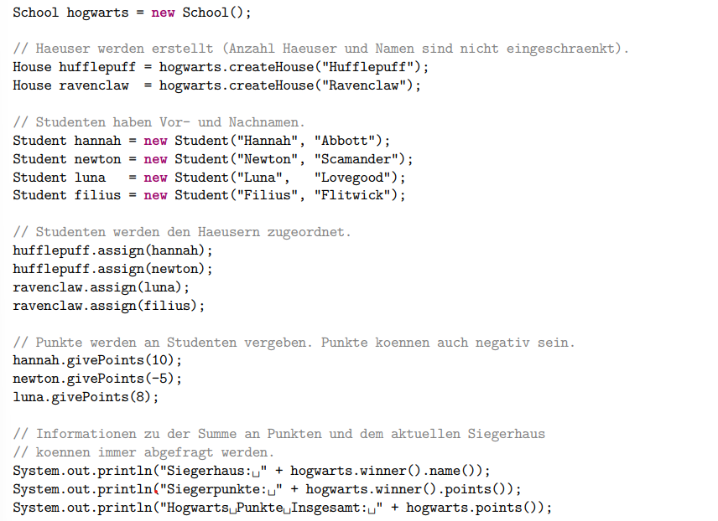
Die Klassen können folgendermassen verwendet werden:

Slide 127
1. Implementieren Sie den School-Konstruktor und die Methode createHouse(String name), welche als Parameter den gewünschten Namen des Hauses nimmt und ein House Objekt zurückgibt. Der Name eines Hauses darf nicht null sein oder bereits für die Schule vorhanden sein. Die Methode soll in diesen Fällen eine IllegalArgumentException werfen. Alle anderen Namen sind erlaubt. Implementieren Sie zusätzlich die Methode name() der Klasse House, welche den Namen des Hauses als String zurückgibt.
2. Implementieren Sie den Konstruktor von Student, welcher zwei Strings, den Vor- und Nachnamen (in dieser Reihenfolge) nimmt. Sie dürfen annehmen, dass es jeden Namen (Vor-und Nachname zusammen) nur einmal gibt. Vor- und Nachnamen sollen über die Methode firstName() beziehungsweise lastName() erhalten werden können. Implementieren Sie zusätzlich die Methode assign(Student student) der Klasse House, welche einen Studenten als Argument nimmt und ihn in dieses Haus einschreibt. Bei einem null Argument oder falls der Student bereits bei einem Haus der gleichen Schule eingeschrieben ist, dann soll die Methode eine IllegalArgumentException werfen.

Slide 128
Als letztes implementieren Sie das Punktesystem. Implementieren Sie dafür vier Methoden: Die Method points() von House gibt die Punkte eines Hauses zurück. Jedes Haus beginnt mit einem Punktestand von 0, wenn es erstellt wird. Dieser Punktestand kann sich dann durch die Leistungen der Studenten verändern. Die Methode givePoints(int points) von Student nimmt eine positive oder negative Anzahl Punkte, welche dem Studenten verliehen werden. Erhaltene Punkte zählen nur, wenn der Student einem Haus bereits zugewiesen wurde. Die erhaltenen Punkte werden dann den Häusern zugeschrieben, welchen der Student zugewiesen ist. Dabei können die Punkte eines Hauses nicht kleiner als 0 werden. Auch wenn einem Studenten mehr Punkte abgezogen werden, geht der Punktestand eines Hauses nur auf 0. Zum Beispiel, wenn Hufflepuff in der Summe 5 Punkte hat und Hannah -10 Punkte verliehen werden, dann werden nur -5 Punkte tatsächlich für Hufflepuff verrechnet, der Rest wird ignoriert. Zusätzlich implementieren Sie die Methode winner() von School, welche das Haus mit den meisten Punkten zurückgibt. Falls mehrere Häuser die gleiche Punktzahl haben, dann kann ein beliebiges dieser Häuser zurückgegeben werden. Falls es kein Haus gibt, dann soll die Methode eine IllegalArgumentException werfen. Und implementieren Sie die Methode points() von School, welche die Summe der Punktestände der Häuser zurückgibt.

Slide 129
Code Skelett:
School
Fields:
-
Konstruktor:
-
Methods:
House createHouse(String name)
House winner()
int points()
House
Fields:
-
Konstruktor:
-
Methods:
String name()
int points()
void assign(Student student)
Student
Fields:
-
Konstruktor:
Student(String firstName, String lastName)
Methods:
String firstName()
String lastName()
void givePoints(int points)

Slide 130
1. Implementieren Sie den School-Konstruktor und die Methode createHouse(String name), welche als Parameter den gewünschten Namen des Hauses nimmt und ein House Objekt zurückgibt. Der Name eines Hauses darf nicht null sein oder bereits für die Schule vorhanden sein. Die Methode soll in diesen Fällen eine IllegalArgumentException werfen. Alle anderen Namen sind erlaubt. Implementieren Sie zusätzlich die Methode name() der Klasse House, welche den Namen des Hauses als String zurückgibt.
School
Fields:
-
Konstruktor:
-
Methods:
House createHouse(String name)
House winner()
int points()
House
Fields:
-
Konstruktor:
-
Methods:
String name()
int points()
void assign(Student student)
Student
Fields:
-
Konstruktor:
Student(String firstName, String lastName)
Methods:
String firstName()
String lastName()
void givePoints(int points)

Slide 131
1. Implementieren Sie den School-Konstruktor und die Methode createHouse(String name), welche als Parameter den gewünschten Namen des Hauses nimmt und ein House Objekt zurückgibt. Der Name eines Hauses darf nicht null sein oder bereits für die Schule vorhanden sein. Die Methode soll in diesen Fällen eine IllegalArgumentException werfen. Alle anderen Namen sind erlaubt. Implementieren Sie zusätzlich die Methode name() der Klasse House, welche den Namen des Hauses als String zurückgibt.
School
Fields:
List<House> houses
Konstruktor:
School()
Methods:
House createHouse(String name){
Test name != null und name für Schule unique
}
House winner()
int points()
House
Fields:
String name
Konstruktor:
House(String name)
Methods:
String name()
int points()
void assign(Student student)
Student
Fields:
-
Konstruktor:
Student(String firstName, String lastName)
Methods:
String firstName()
String lastName()
void givePoints(int points)

Slide 132
2. Implementieren Sie den Konstruktor von Student, welcher zwei Strings, den Vor- und Nachnamen (in dieser Reihenfolge) nimmt. Sie dürfen annehmen, dass es jeden Namen (Vor-und Nachname zusammen) nur einmal gibt. Vor- und Nachnamen sollen über die Methode firstName() beziehungsweise lastName() erhalten werden können. Implementieren Sie zusätzlich die Methode assign(Student student) der Klasse House, welche einen Studenten als Argument nimmt und ihn in dieses Haus einschreibt. Bei einem null Argument oder falls der Student bereits bei einem Haus der gleichen Schule eingeschrieben ist, dann soll die Methode eine IllegalArgumentException werfen.
School
Fields:
List<House> houses
Konstruktor:
School()
Methods:
House createHouse(String name){
Test name != null und name für Schule unique
}
House winner()
int points()
House
Fields:
String name
Konstruktor:
House(String name)
Methods:
String name()
int points()
void assign(Student student)
Student
Fields:
-
Konstruktor:
Student(String firstName, String lastName)
Methods:
String firstName()
String lastName()
void givePoints(int points)

Slide 133
2. Implementieren Sie den Konstruktor von Student, welcher zwei Strings, den Vor- und Nachnamen (in dieser Reihenfolge) nimmt. Sie dürfen annehmen, dass es jeden Namen (Vor-und Nachname zusammen) nur einmal gibt. Vor- und Nachnamen sollen über die Methode firstName() beziehungsweise lastName() erhalten werden können. Implementieren Sie zusätzlich die Methode assign(Student student) der Klasse House, welche einen Studenten als Argument nimmt und ihn in dieses Haus einschreibt. Bei einem null Argument oder falls der Student bereits bei einem Haus der gleichen Schule eingeschrieben ist, dann soll die Methode eine IllegalArgumentException werfen.
School
Fields:
List<House> houses
Konstruktor:
School()
Methods:
House createHouse(String name){
Test name != null und name für Schule unique
}
House winner()
int points()
House
Fields:
String name
School school
List<Student> students
Konstruktor:
House(String name, School school)
Methods:
String name()
int points()
void assign(Student student) {
Test student != null und Student nicht schon in anderem Haus derselben Schule
}
Student
Fields:
String firstName, lastName
Konstruktor:
Student(String firstName, String lastName)
Methods:
String firstName()
String lastName()
void givePoints(int points)

Slide 134
Als letztes implementieren Sie das Punktesystem. Implementieren Sie dafür vier Methoden: Die Method points() von House gibt die Punkte eines Hauses zurück. Jedes Haus beginnt mit einem Punktestand von 0, wenn es erstellt wird.
School
Fields:
List<House> houses
Konstruktor:
School()
Methods:
House createHouse(String name){
Test name != null und name für Schule unique
}
House winner()
int points()
House
Fields:
String name
School school
List<Student> students
Konstruktor:
House(String name , School school)
Methods:
String name()
int points()
void assign(Student student) {
Test student != null und Student nicht schon in anderem Haus derselben Schule
}
Student
Fields:
String firstName, lastName
Konstruktor:
Student(String firstName, String lastName)
Methods:
String firstName()
String lastName()
void givePoints(int points)

Slide 135
Als letztes implementieren Sie das Punktesystem. Implementieren Sie dafür vier Methoden: Die Method points() von House gibt die Punkte eines Hauses zurück. Jedes Haus beginnt mit einem Punktestand von 0, wenn es erstellt wird.
School
Fields:
List<House> houses
Konstruktor:
School()
Methods:
House createHouse(String name){
Test name != null und name für Schule unique
}
House winner()
int points()
House
Fields:
String name
School school
List<Student> students
int points
Konstruktor:
House(String name , School school)
Methods:
String name()
int points()
void assign(Student student) {
Test student != null und Student nicht schon in anderem Haus derselben Schule
}
Student
Fields:
String firstName, lastName
Konstruktor:
Student(String firstName, String lastName)
Methods:
String firstName()
String lastName()
void givePoints(int points)

Slide 136
Dieser Punktestand kann sich dann durch die Leistungen der Studenten verändern. Die Methode givePoints(int points) von Student nimmt eine positive oder negative Anzahl Punkte, welche dem Studenten verliehen werden. Erhaltene Punkte zählen nur, wenn der Student einem Haus bereits zugewiesen wurde. Die erhaltenen Punkte werden dann den Häusern zugeschrieben, welchen der Student zugewiesen ist. Dabei können die Punkte eines Hauses nicht kleiner als 0 werden.
School
Fields:
List<House> houses
Konstruktor:
School()
Methods:
House createHouse(String name){
Test name != null und name für Schule unique
}
House winner()
int points()
House
Fields:
String name
School school
List<Student> students
int points
Konstruktor:
House(String name , School school)
Methods:
String name()
int points()
void assign(Student student) {
Test student != null und Student nicht schon in anderem Haus derselben Schule
}
Student
Fields:
String firstName, lastName
Konstruktor:
Student(String firstName, String lastName)
Methods:
String firstName()
String lastName()
void givePoints(int points)

Slide 137
Dieser Punktestand kann sich dann durch die Leistungen der Studenten verändern. Die Methode givePoints(int points) von Student nimmt eine positive oder negative Anzahl Punkte, welche dem Studenten verliehen werden. Erhaltene Punkte zählen nur, wenn der Student einem Haus bereits zugewiesen wurde. Die erhaltenen Punkte werden dann den Häusern zugeschrieben, welchen der Student zugewiesen ist. Dabei können die Punkte eines Hauses nicht kleiner als 0 werden.
School
Fields:
List<House> houses
Konstruktor:
School()
Methods:
House createHouse(String name){
Test name != null und name für Schule unique
}
House winner()
int points()
House
Fields:
String name
School school
List<Student> students
int points
Konstruktor:
House(String name , School school)
Methods:
String name()
int points()
void assign(Student student) {
Test student != null und Student nicht schon in anderem Haus derselben Schule
}
void updatePoints(int change){
points = max(0, points + change)
}
Student
Fields:
String firstName, lastName
List<House> houses
Konstruktor:
Student(String firstName, String lastName)
Methods:
String firstName()
String lastName()
void givePoints(int points) {
Für jedes House in houses, House.updatePoinst(points)
}

Slide 138
Zusätzlich implementieren Sie die Methode winner() von School, welche das Haus mit den meisten Punkten zurückgibt. Falls mehrere Häuser die gleiche Punktzahl haben, dann kann ein beliebiges dieser Häuser zurückgegeben werden. Falls es kein Haus gibt, dann soll die Methode eine IllegalArgumentException werfen. Und implementieren Sie die Methode points() von School, welche die Summe der Punktestände der Häuser zurückgibt.
School
Fields:
List<House> houses
Konstruktor:
School()
Methods:
House createHouse(String name){
Test name != null und name für Schule unique
}
House winner()
int points()
House
Fields:
String name
School school
List<Student> students
int points
Konstruktor:
House(String name , School school)
Methods:
String name()
int points()
void assign(Student student) {
Test student != null und Student nicht schon in anderem Haus derselben Schule
}
void updatePoints(int change){
points = max(0, points + change)
}
Student
Fields:
String firstName, lastName
List<House> houses
Konstruktor:
Student(String firstName, String lastName)
Methods:
String firstName()
String lastName()
void givePoints(int points) {
Für jedes House in houses, House.updatePoinst(points)
}

Slide 139
Zusätzlich implementieren Sie die Methode winner() von School, welche das Haus mit den meisten Punkten zurückgibt. Falls mehrere Häuser die gleiche Punktzahl haben, dann kann ein beliebiges dieser Häuser zurückgegeben werden. Falls es kein Haus gibt, dann soll die Methode eine IllegalArgumentException werfen. Und implementieren Sie die Methode points() von School, welche die Summe der Punktestände der Häuser zurückgibt.
School
Fields:
List<House> houses
Konstruktor:
School()
Methods:
House createHouse(String name){
Test name != null und name für Schule unique
}
House winner() {
Test houses not empty
return ein House mit max points
}
int points() {
return Summe der points aller House aus houses
}
House
Fields:
String name
School school
List<Student> students
int points
Konstruktor:
House(String name , School school)
Methods:
String name()
int points()
void assign(Student student) {
Test student != null und Student nicht schon in anderem Haus derselben Schule
}
void updatePoints(int change){
points = max(0, points + change)
}
Student
Fields:
String firstName, lastName
List<House> houses
Konstruktor:
Student(String firstName, String lastName)
Methods:
String firstName()
String lastName()
void givePoints(int points) {
Für jedes House in houses, House.updatePoinst(points)
}

Slide 140
Jetzt Klassen implementieren
School
Fields:
List<House> houses
Konstruktor:
School()
Methods:
House createHouse(String name){
Test name != null und name für Schule unique
}
House winner() {
Test houses not empty
return ein House mit max points
}
int points() {
return Summe der points aller House aus houses
}
House
Fields:
String name
School school
List<Student> students
int points
Konstruktor:
House(String name , School school)
Methods:
String name()
int points()
void assign(Student student) {
Test student != null und Student nicht schon in anderem Haus derselben Schule
}
void updatePoints(int change){
points = max(0, points + change)
}
Student
Fields:
String firstName, lastName
List<House> houses
Konstruktor:
Student(String firstName, String lastName)
Methods:
String firstName()
String lastName()
void givePoints(int points) {
Für jedes House in houses, House.updatePoinst(points)
}

Slide 141
Student
Fields:
String firstName, lastName
List<House> houses
Konstruktor:
Student(String firstName, String lastName)
Methods:
String firstName()
String lastName()
void givePoints(int points) {
Für jedes House in houses, House.updatePoinst(points)
}
public class Student {
String firstName, lastName;
LinkedList<House> houses;
public Student(String firstName, String lastName) {}
public String firstName() {return null;}
public String lastName() {return null;}
public void givePoints(int points) {}
}

Slide 142
Student
Fields:
String firstName, lastName
List<House> houses
Konstruktor:
Student(String firstName, String lastName)
Methods:
String firstName()
String lastName()
void givePoints(int points) {
Für jedes House in houses, House.updatePoinst(points)
}
public class Student {
String firstName, lastName;
LinkedList<House> houses;
public Student(String firstName, String lastName) {
this.firstName = firstName;
this.lastName = lastName;
houses = new LinkedList<House>();
}
public String firstName() {return null;}
public String lastName() {return null;}
public void givePoints(int points) {}
}

Slide 143
public class Student {
String firstName, lastName;
LinkedList<House> houses;
public Student(String firstName, String lastName) {
this.firstName = firstName;
this.lastName = lastName;
houses = new LinkedList<House>();
}
public String firstName() {
return firstName;
}
public String lastName() {
return lastName;
}
public void givePoints(int points) {}
}
Student
Fields:
String firstName, lastName
List<House> houses
Konstruktor:
Student(String firstName, String lastName)
Methods:
String firstName()
String lastName()
void givePoints(int points) {
Für jedes House in houses, House.updatePoinst(points)
}

Slide 144
public class Student {
String firstName, lastName;
LinkedList<House> houses;
public Student(String firstName, String lastName) {
this.firstName = firstName;
this.lastName = lastName;
houses = new LinkedList<House>();
}
public String firstName() {
return firstName;
}
public String lastName() {
return lastName;
}
public void givePoints(int points) {
for(House curHouse: houses) {
curHouse.updatePoints(points);
}
}
}
Student
Fields:
String firstName, lastName
List<House> houses
Konstruktor:
Student(String firstName, String lastName)
Methods:
String firstName()
String lastName()
void givePoints(int points) {
Für jedes House in houses, House.updatePoinst(points)
}

Slide 145
House
Fields:
String name
School school
List<Student> students
int points
Konstruktor:
House(String name , School school)
Methods:
String name()
int points()
void assign(Student student) {
Test student != null und Student nicht schon in anderem Haus derselben Schule
}
void updatePoints(int change){
points = max(0, points + change)
}
public class House {
String name;
School school;
LinkedList<Student> students;
int points;
public String name() {return null;}
public int points() {return 0;}
public void assign(Student student) {}
}

Slide 146
public class House {
String name;
School school;
LinkedList<Student> students;
int points;
public House(School school, String name) {
this.name = name;
this.school = school;
this.students = new LinkedList<Student>();
this.points = 0;
}
public String name() {return null;}
public int points() {return 0;}
public void assign(Student student) {}
}
House
Fields:
String name
School school
List<Student> students
int points
Konstruktor:
House(String name , School school)
Methods:
String name()
int points()
void assign(Student student) {
Test student != null und Student nicht schon in anderem Haus derselben Schule
}
void updatePoints(int change){
points = max(0, points + change)
}

Slide 147
public class House {
String name;
School school;
LinkedList<Student> students;
int points;
public House(School school, String name) {
this.name = name;
this.school = school;
this.students = new LinkedList<Student>();
this.points = 0;
}
public String name() {return name;}
public int points() {return points;}
public void assign(Student student) {}
}
House
Fields:
String name
School school
List<Student> students
int points
Konstruktor:
House(String name , School school)
Methods:
String name()
int points()
void assign(Student student) {
Test student != null und Student nicht schon in anderem Haus derselben Schule
}
void updatePoints(int change){
points = max(0, points + change)
}

Slide 148
public class House {
String name;
School school;
LinkedList<Student> students;
int points;
public House(School school, String name) {…}
public String name() {return name;}
public int points() {return points;}
public void assign(Student student){
if (student == null)
throw new IllegalArgumentException();
for (House curHouse: school.houses) {
for(Student curStu: curHouse.students) {
if (curStu == student)
throw new IllegalArgumentException();
}
}
students.add(student);
student.houses.add(this);
}
}
House
Fields:
String name
School school
List<Student> students
int points
Konstruktor:
House(String name , School school)
Methods:
String name()
int points()
void assign(Student student) {
Test student != null und Student nicht schon in anderem Haus derselben Schule
}
void updatePoints(int change){
points = max(0, points + change)
}

Slide 149
House
Fields:
String name
School school
List<Student> students
int points
Konstruktor:
House(String name , School school)
Methods:
String name()
int points()
void assign(Student student) {
Test student != null und Student nicht schon in anderem Haus derselben Schule
}
void updatePoints(int change){
points = max(0, points + change)
}
public class House {
String name;
School school;
LinkedList<Student> students;
int points;
public House(School school, String name) {…}
public String name() {return name;}
public int points() {return points;}
public void assign(Student student){…}
public void updatePoints(int change) {
this.points = Math.max(0, this.points + change);
}
}

Slide 150
School
Fields:
List<House> houses
Konstruktor:
School()
Methods:
House createHouse(String name){
Test name != null und name für Schule unique
}
House winner() {
Test houses not empty
return ein House mit max points
}
int points() {
return Summe der points aller House aus houses
}
public class School {
LinkedList<House> houses;
public School () {
this.houses = new LinkedList<House>();
}
public House createHouse(String name) {return null;}
public House winner() {return null;}
public int points() {{return 0;}
}

Slide 151
public class School {
LinkedList<House> houses;
public School () {
this.houses = new LinkedList<House>();
}
public House createHouse(String name) {
if(name == null)
throw new IllegalArgumentException();
for(House h : houses) {
if(h.name().equals(name)) {
throw new IllegalArgumentException();
}
}
House newHouse = new House(this, name);
houses.add(newHouse);
return newHouse;
}
public House winner() {return null;}
public int points() {{return 0;}
}
School
Fields:
List<House> houses
Konstruktor:
School()
Methods:
House createHouse(String name){
Test name != null und name für Schule unique
}
House winner() {
Test houses not empty
return ein House mit max points
}
int points() {
return Summe der points aller House aus houses
}

Slide 152
public class School {
LinkedList<House> houses;
public School () {
this.houses = new LinkedList<House>();
}
public House createHouse(String name) {…}
public House winner() {
if (houses.size() == 0)
throw new IllegalArgumentException();
House maxHouse = houses.get(0);
for(House house: houses) {
if(house.points() > maxHouse.points())
maxHouse = house;
}
return maxHouse;
}
public int points() {{return 0;}
}
School
Fields:
List<House> houses
Konstruktor:
School()
Methods:
House createHouse(String name){
Test name != null und name für Schule unique
}
House winner() {
Test houses not empty
return ein House mit max points
}
int points() {
return Summe der points aller House aus houses
}

Slide 153
School
Fields:
List<House> houses
Konstruktor:
School()
Methods:
House createHouse(String name){
Test name != null und name für Schule unique
}
House winner() {
Test houses not empty
return ein House mit max points
}
int points() {
return Summe der points aller House aus houses
}
public class School {
LinkedList<House> houses;
public School () {
this.houses = new LinkedList<House>();
}
public House createHouse(String name) {…}
public House winner() {…}
public int points() {
int sum = 0;
for(House house: houses) {
sum += house.points;
}
return sum;
}
}

Slide 154
Scanner

Slide 155
Scanner: Methoden
Scanner
next(): Wenn ein nächster String existiert im Scanner, dann wird dieser eingelesen und zurückgegeben. Sonst gibt es eine NoSuchElementException.
nextInt(): Wenn ein nächster Int existiert im Scanner, dann wird dieser eingelesen und zurückgegeben. Sonst gibt es eine NoSuchElementException.
nextBoolean(): Wenn ein nächster Boolean existiert im Scanner, dann wird dieser eingelesen und zurückgegeben. Sonst gibt es eine NoSuchElementException.
nextDouble(): Wenn ein nächster Double existiert im Scanner, dann wird dieser eingelesen und zurückgegeben. Sonst gibt es eine NoSuchElementException.

Slide 156
Scanner: Methoden
Scanner
hasNext(): Prüft ob es im Scanner einen nächsten String gibt.
hasNextInt(): Prüft ob es im Scanner einen nächsten Int gibt.
hasNextBoolean(): Prüft ob es im Scanner einen nächsten Boolean gibt.
hasNextDouble(): Prüft ob es im Scanner einen nächsten Double gibt.

Slide 157
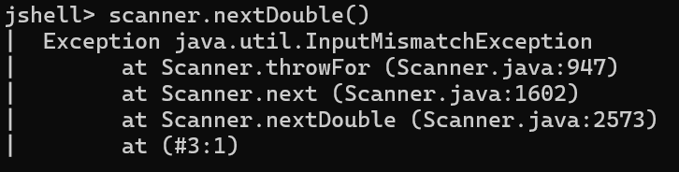
Scanner: LOCALE
Scanner
Beim Einlesen von double kommt es zu Problemen…
Im Deutschen werden Kommazahlen mit , statt mit . benutzt. Deshalb kann ein Scanner nicht 4.5 einlesen.
Lösung: scanner.useLocale(Locale.US).

Slide 158
Vorbesprechung

Slide 159
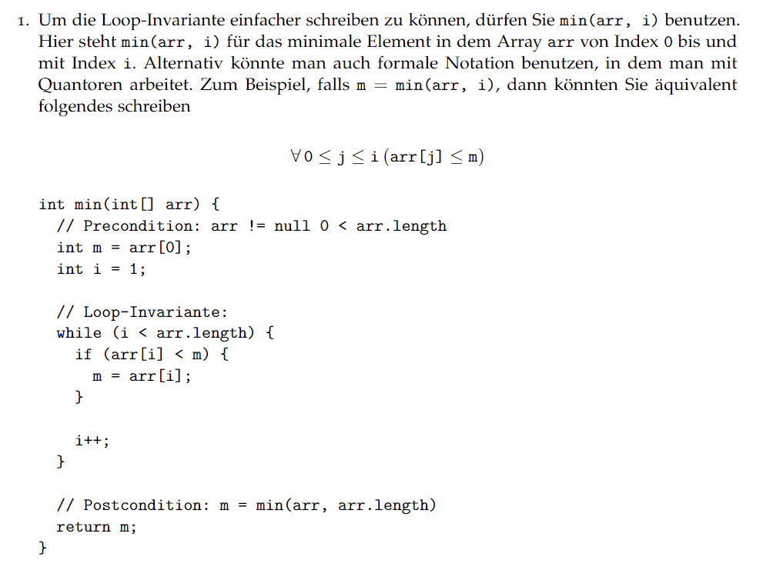
Aufgabe 1: Loop-Invarianten

Slide 160
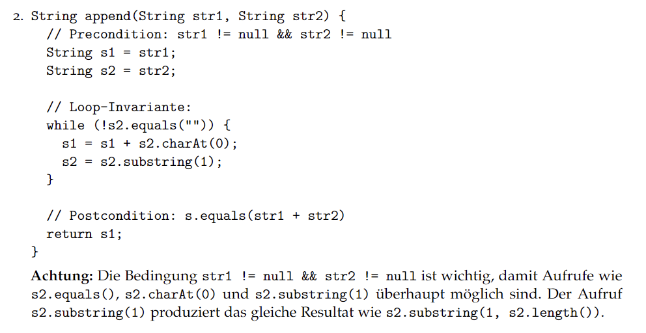
Aufgabe 1: Loop-Invarianten

Slide 161
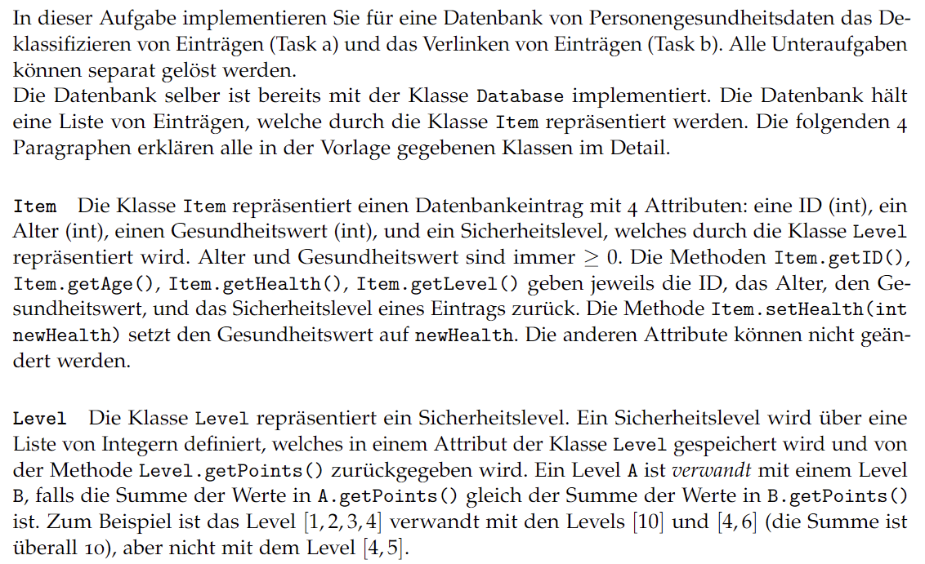
Aufgabe 2: Database

Slide 162
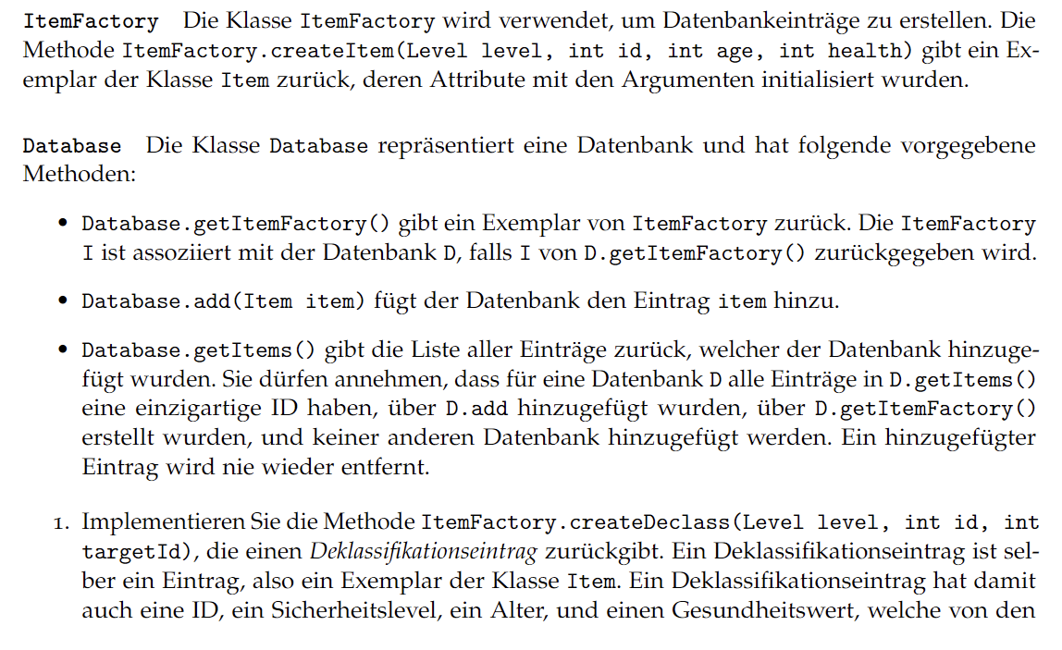
Aufgabe 2: Database

Slide 163
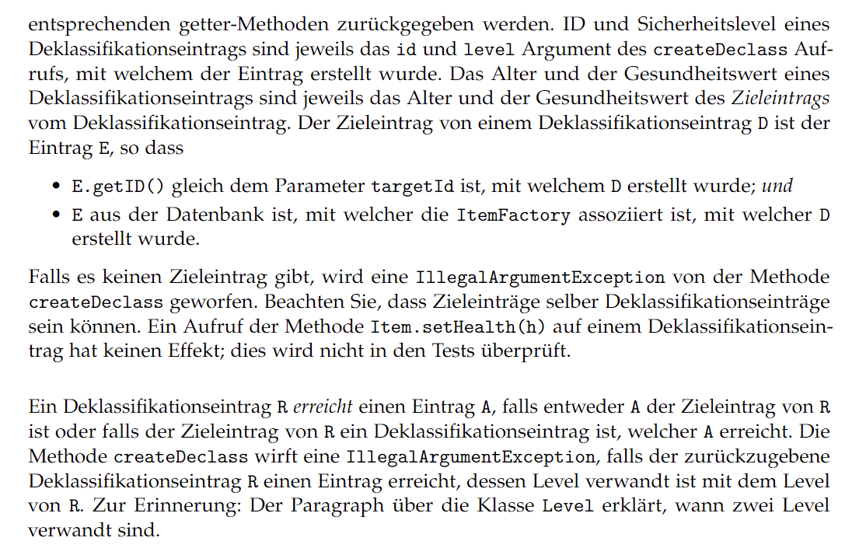
Aufgabe 2: Database

Slide 164
Aufgabe 2: Database

Slide 165
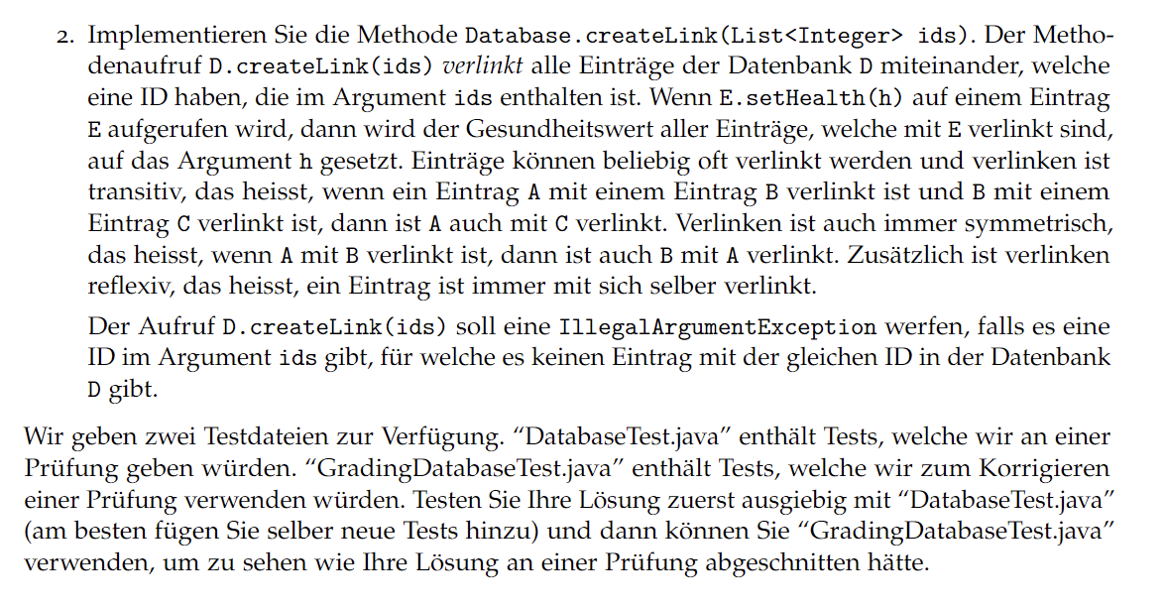
Aufgabe 2: Database

Slide 166
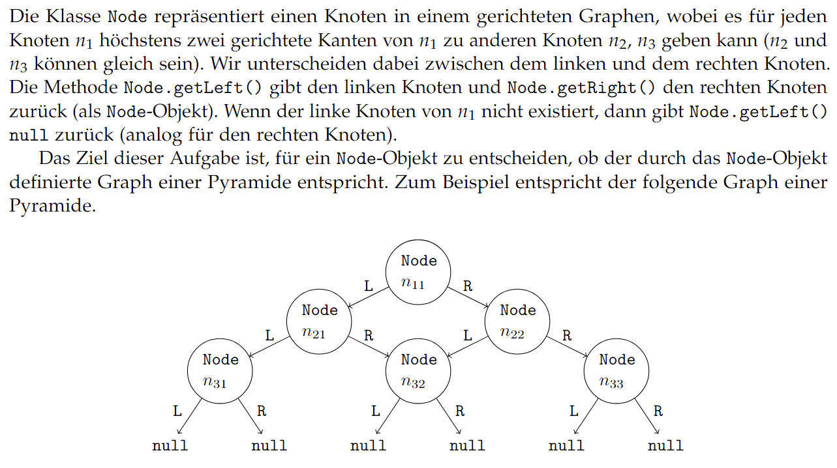
Aufgabe 3: Pyramide

Slide 167
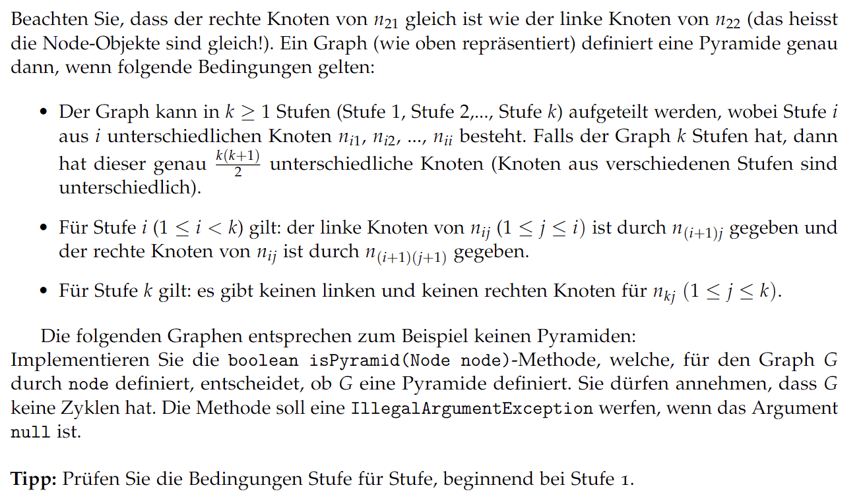
Aufgabe 3: Pyramide

Slide 168
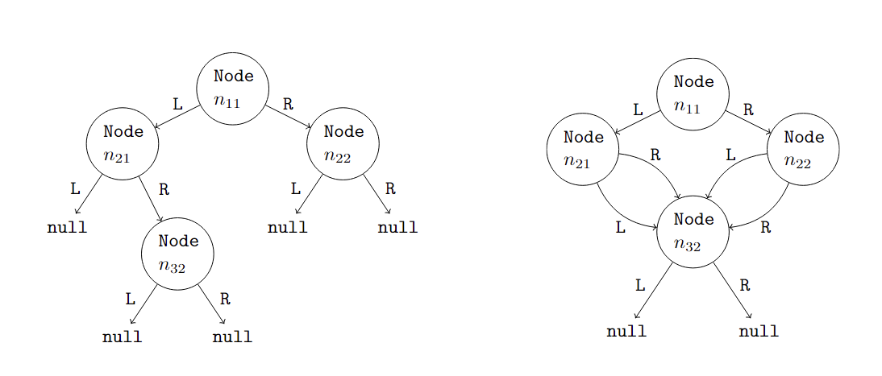
Aufgabe 3: Pyramide

Slide 169
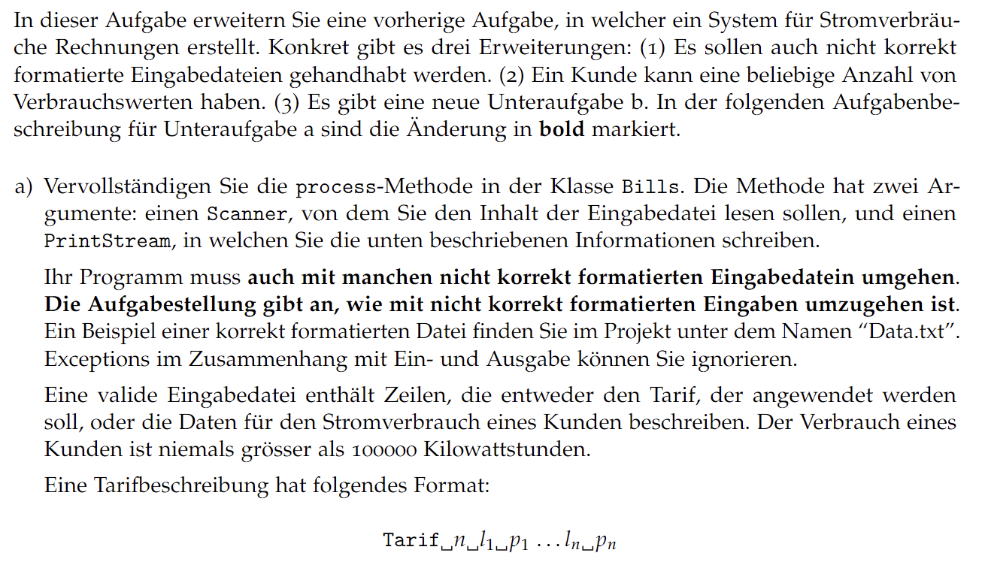
Aufgabe 4: Rechnungen (erweitert)

Slide 170
Nachbesprechung

Slide 171
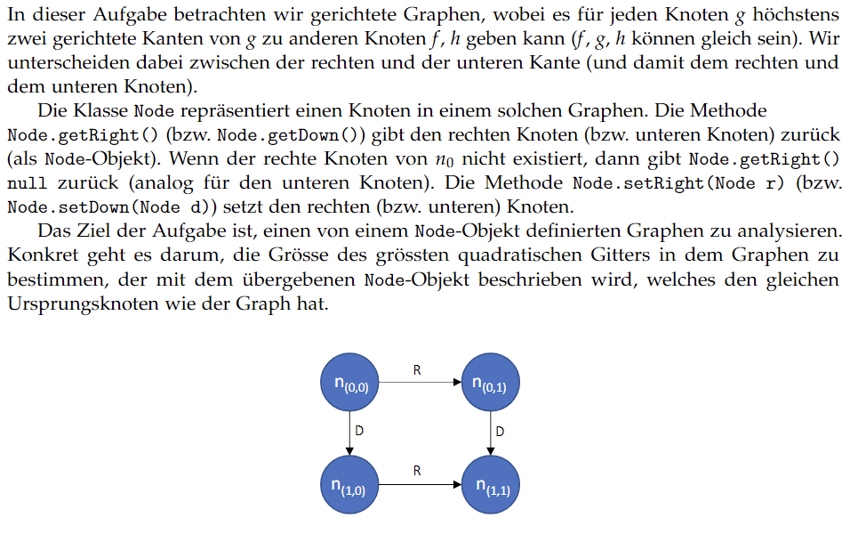
Aufgabe 1: Square Grid

Slide 172
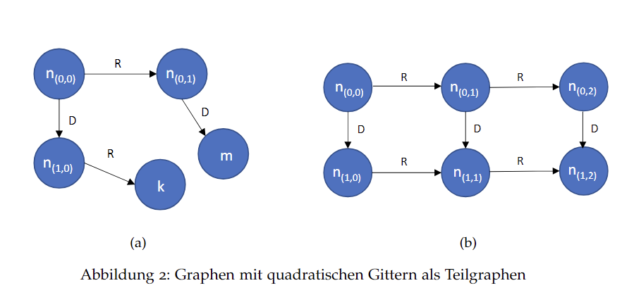
Aufgabe 1: Square Grid
Referenzen vs Objekte

Slide 173
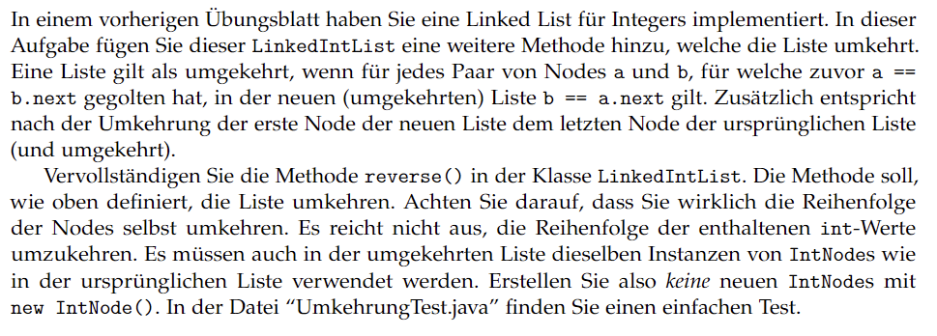
Aufgabe 2: Umkehrung

Slide 174
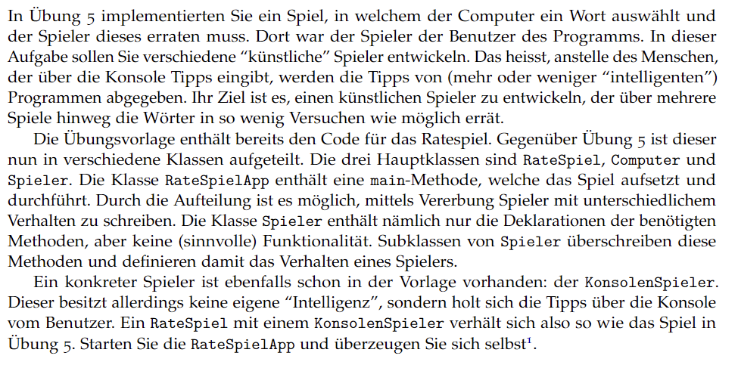
Aufgabe 3: “KI” für das Ratespiel

Slide 175
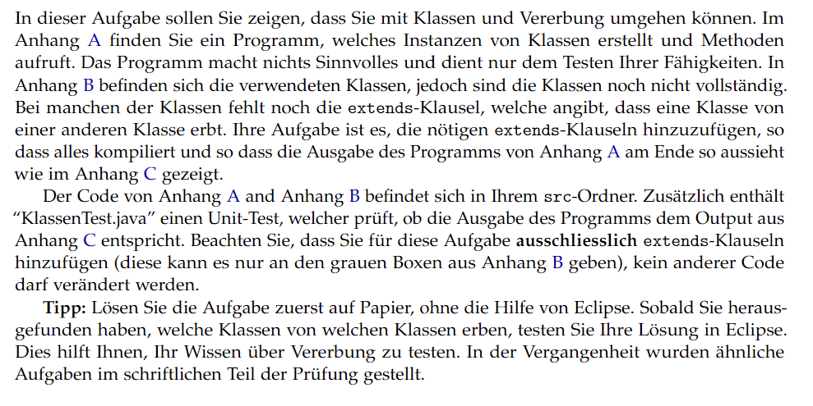
Aufgabe 4: Klassenrätsel

Slide 176
Kahoot zu Inheritance
https://create.kahoot.it/details/a0c25a8a-38bc-4018-a3eb-03cb1cf8bd6c
Notes:
Ziel ist es, dass eine Klasse möglichst eigenständig entworfen wird und auf Objektinvarianten (e.g. keine Minutenzahl > 59) aufmerksam gemacht wird

